Slide 1


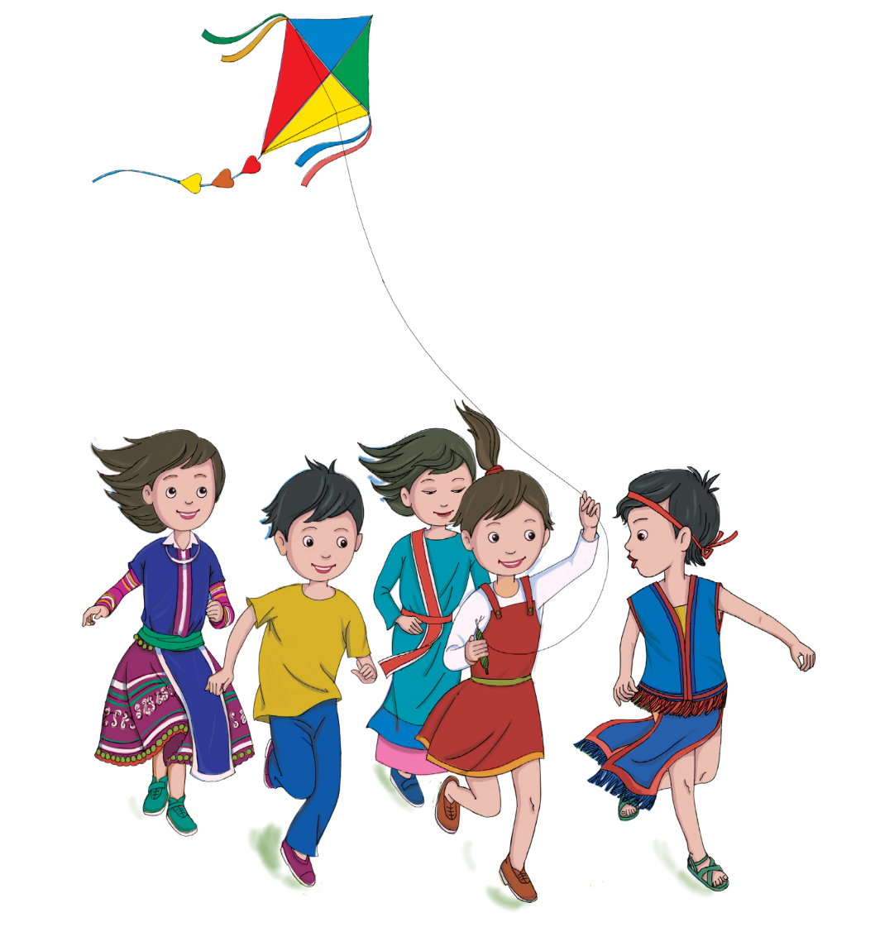
LỚP 10
Bài 4
PHÒNG, CHỐNG VI PHẠM PHÁP LUẬT VỀ TRẬT TỰ, AN TOÀN GIAO THÔNG

Slide 2







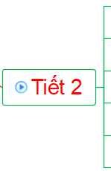







Slide 3
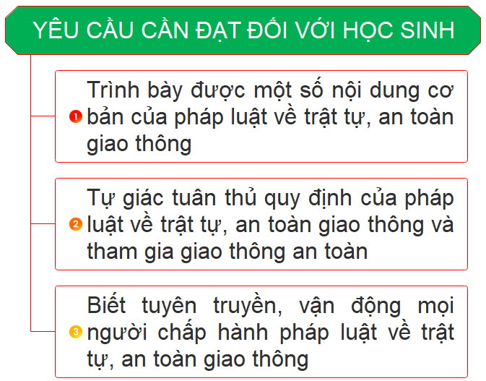
Ảnh nhà trường/ Lớp/Học sinh

Slide 4
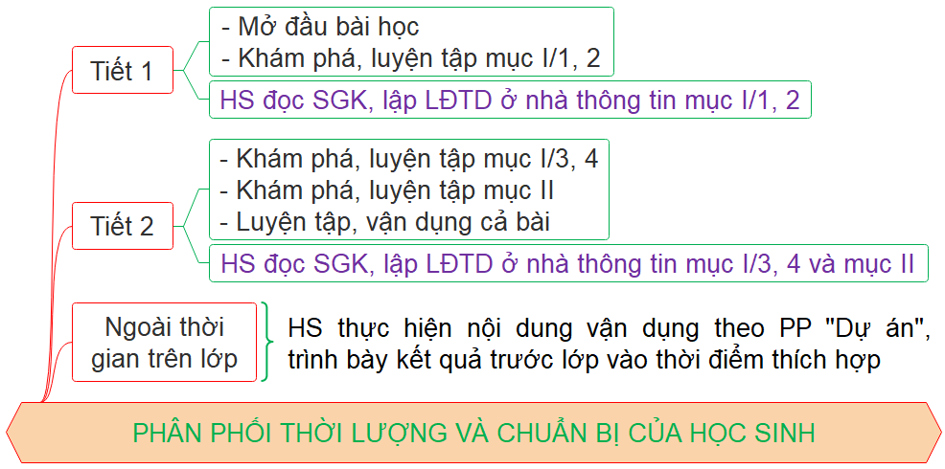
HS xem trước ở nhà:
https://youtu.be/HsQqRygnhVI
https://youtu.be/ROJK3JZYmSc
https://youtu.be/2NXlMwYSf-Q
https://youtu.be/yL-VSRPUTC8
(Tuyền truyền về thực hiện quy định pháp luật về an toàn, trật tự giao thông)

Slide 5
LỚP 10
Bài 4 (Tiết 1)
PHÒNG, CHỐNG VI PHẠM PHÁP LUẬT VỀ TRẬT TỰ, AN TOÀN GIAO THÔNG

Slide 6
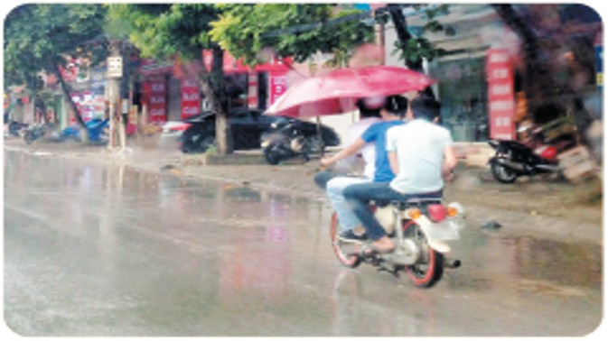
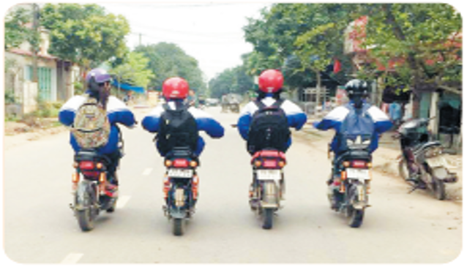
Hình 4.1a
Hình 4.1b
Người điều khiển xe máy chở quá số người quy định; người điều khiển, người ngồi trên xe máy không đội mũ bảo hiểm và sử dụng ô khi tham gia giao thông
Dàn hàng ngang khi tham gia giao thông bằng xe đạp điện

Slide 7
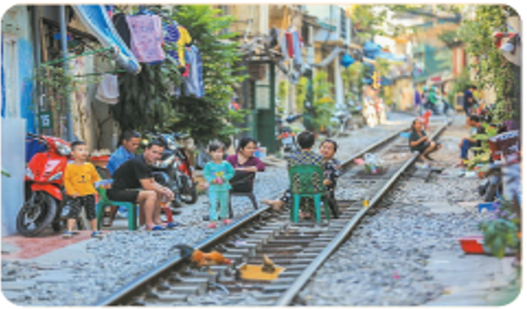
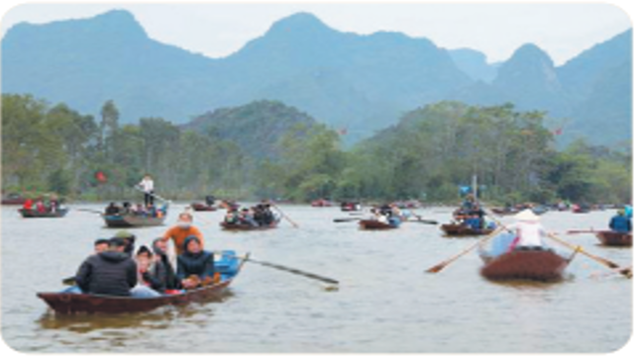
Hình 4.1c
Hình 4.1d
Đi, đứng, ngồi và sinh hoạt trong khu vực đường sắt
Không mặc áo phao khi đi đò trên sông

Slide 8
I. MỘT SỐ NỘI DUNG CƠ BẢN CỦA PHÁP LUẬT VỀ TRẬT TỰ, AN TOÀN GIAO THÔNG
1. Pháp luật về trật tự, an toàn giao thông
Khám phá
1. Em có thể di chuyển từ Thủ đô Hà Nội đến Thành phố Hồ Chí Minh bằng những phương tiện giao thông nào? Để bảo đảm trật tự, an toàn giao thông, em cần làm gì?
PHIẾU HỌC TẬP 4.1
Nhiệm vụ (HS làm việc theo cặp):
1. Trả lời câu hỏi khám phá 1.
2. Sắp xếp các mảnh ghép sau để được khái niệm “Pháp luật về trật tự, an toàn giao thông”:
Thời gian thực hiện: 02 phút
A. hệ thống các quy tắc xử sự chung
B. Pháp luật về trật tự, an toàn giao thông là
Trả lời:
Có thể di chuyển bằng những phương tiện giao thông đường bộ, đường sắt, đường thuỷ.
Cần tuân thủ quy định pháp luật khi tham gia giao thông đường bộ, đường sắt, đường thuỷ.
C. do Nhà nước ban hành
D. nhằm điều chỉnh các quan hệ xã hội
E. và đảm bảo thực hiện,
F. về trật tự, an toàn giao thông.
Đáp án: BACEDF

Slide 9
I. MỘT SỐ NỘI DUNG CƠ BẢN CỦA PHÁP LUẬT VỀ TRẬT TỰ, AN TOÀN GIAO THÔNG
2. Một số quy định về trật tự, an toàn giao thông đường bộ
Khám phá
2. Bạn An điều khiển xe đạp đến ngã tư thì đèn đỏ bật sáng, cô cảnh sát giao thông ra hiệu lệnh cho phép đi nhưng An lưỡng lự.
Em hãy tư vấn cho bạn An.
PHIẾU HỌC TẬP 4.2
Nhiệm vụ (các nhóm 1, 2, 3, 4):
1. Đọc thông tin mục I/2 SGK và lập các LĐTD sau:
- Một số hành vi bị nghiêm cấm và quy tắc chung (nhóm 1)
- Chấp hành báo hiệu đường bộ và vượt xe, rẽ phải, rẽ trái (nhóm 2)
- Người điều khiển, người ngồi trên xe mô tô, xe gắn máy, xe đạp (nhóm 3)
- Người đi bộ (nhóm 4)
2. Trả lời câu hỏi khám phá 2 (trang 25 SGK).
Thời gian thực hiện: 05 phút
Trả lời:
Bạn An cần chấp hành hiệu lệnh của cô cảnh sát giao thông theo quy định về chấp hành báo hiệu đường bộ.

Slide 10
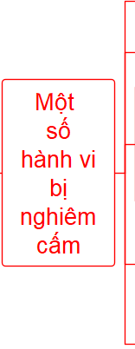
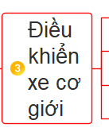

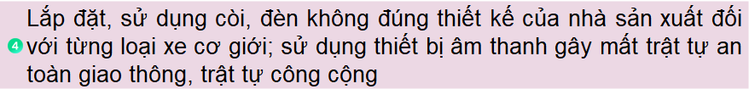
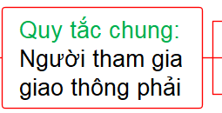

Slide 11
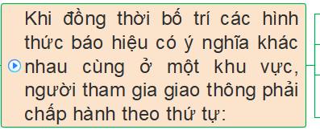

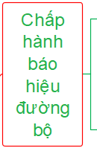


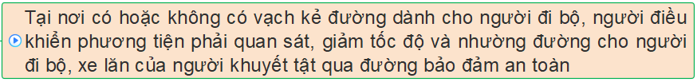
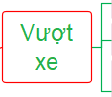

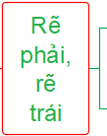

Slide 12



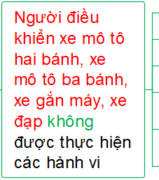

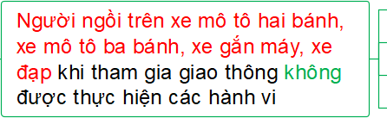

Slide 13
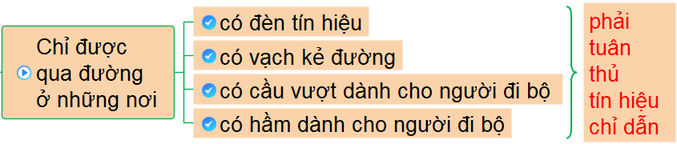



Slide 14
Luyện tập (trang 26 SGK)
Bạn Minh đang học lớp 10, có em gái đang học lớp mẫu giáo lớn. Mỗi sáng đi học, Minh thường dắt em đi một đoạn khá xa tới chỗ có vạch kẻ sơn để qua đường. Sáng nay, do dậy muộn, anh em Minh đi tắt đến trường bằng cách trèo qua dải phân cách rồi qua đường. Em sẽ nói gì với Minh và em gái Minh?
Phương án 1: Một HS đọc nội dung bài tập, cả lớp thảo luận theo cặp và nêu ý kiến.
Phương án 2: HS 1 đóng vai Minh, HS 2 đóng vai em gái Minh và HS 3 đóng vai nhân vật đối thoại với HS 1, 2. Có thể cho 1 số HS thay HS 1, 2, 3 và tổ chức mini game “Đóng vai tình huống”.
Thông tin tham khảo (cho cả 2 phương án): Em có thể nói với Minh và em gái Minh: Đi tắt đến trường bằng cách trèo qua dải phân cách trong khi có vạch kẻ sơn dành cho người đi bộ qua đường là vi phạm quy định về trật tự, an toàn giao thông đường bộ. Hai anh em cần dậy sớm và qua đường đúng quy định để đến trường.

Slide 15
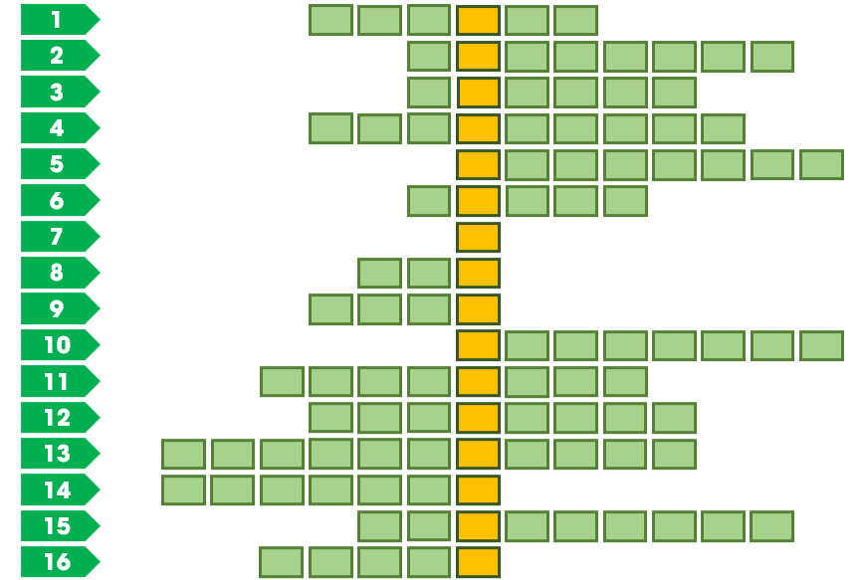
Luyện tập mục I/2 (PA1)
Trò chơi “GIẢI Ô CHỮ 1”
Tìm 16 từ ngữ hàng ngang trong Bảng ô chữ biết các từ ngữ này được sử dụng trong mục I/2 Bài 4 SGK, từ đó tìm được ô chữ hàng dọc (từ khoá).
Nêu thông điệp của từ khoá.
Bảng ô chữ

Slide 16
Quy tắc:
Thành lập 4 đội chơi và cử 1 HS làm thư kí.
Rút thăm: mỗi đội tìm 4 từ ngữ.
Thời gian suy nghĩ: 15 giây/từ ngữ. Hết 15 giây nếu đội chơi không trả lời được thì các đội khác có quyền trả lời cho đến khi tìm được từ ngữ.
Mỗi từ ngữ tìm được cùng với ít nhất 1 câu trích trong SGK (đã giới hạn) có sử dụng từ ngữ đó được tính 5 điểm. Thành tích của đội là trung bình cộng giữa tổng số điểm/số câu được trả lời.
Khi tìm được các từ ngữ hàng ngang thì từ ngữ hàng dọc (từ khoá) hiện ra. Bốn đội nêu thông điệp của từ khoá; thông điệp đúng với từ khoá được tính 5 điểm, thông điệp đúng và hay được tính 10 điểm.
Thư kí công bố kết quả.
GV nhận xét, đánh giá.

Slide 17

BẢNG Ô CHỮ
1
N
Ồ
N
G
Đ
Ộ
2
G
I
Ấ
Y
P
H
É
P
3
T
A
I
N
Ạ
N
4
G
I
A
O
T
H
Ô
N
G
5
T
R
Á
I
P
H
É
P
6
T
H
Ứ
T
Ự
7
Ô
8
D
À
N
9
M
A
N
G
10
Đ
Á
N
H
V
Õ
N
G
11
L
À
N
Đ
Ư
Ờ
N
G
12
N
G
Ư
Ờ
I
L
Ớ
N
13
D
Ả
I
P
H
Â
N
C
Á
C
H
14
L
Ề
Đ
Ư
Ờ
N
G
15
M
Ũ
B
Ả
O
H
I
Ể
M
16
T
Ố
C
Đ
Ộ
Khi tìm đủ từ ngữ, click vào đây
để về slide thông điệp của từ khoá

Slide 18


15
14
13
12
11
10
9
8
7
6
5
4
3
2
1
1
HẾT GIỜ
Độ đậm đặc thể hiện bằng lượng chất tan trong đơn vị thể tích hoặc đơn vị khối lượng của dung dịch
Đáp án
N
Ồ
N
G
Đ
Ộ
Mục I/2 Bài 4 SGK: “Ðiều khiển xe mô tô, xe gắn máy, xe đạp điện, xe máy điện mà trong cơ thể có chất ma tuý, trong máu hoặc hơi thở có nồng độ cồn là một trong các hành vị bị nghiêm cấm.”
Về bảng ô chữ

Slide 19
2
15
14
13
12
11
10
9
8
7
6
5
4
3
2
1
HẾT GIỜ
Giấy do cơ quan có thẩm quyền cấp, cho phép làm một việc
Đáp án
G
I
Ấ
Y
P
H
É
P
Mục I/2 Bài 4 SGK: “Ðiều khiển xe cơ giới không có giấy phép lái xe theo quy định là một trong các hành vị bị nghiêm cấm.”
Về bảng ô chữ

Slide 20
15
14
13
12
11
10
9
8
7
6
5
4
3
2
1
3
HẾT GIỜ
Việc rủi ro bất ngờ xảy ra, gây thiệt hại lớn cho con người
Đáp án
T
A
I
N
Ạ
N
Mục I/2 Bài 4 SGK: “Bỏ trốn sau khi gây tai nạn để trốn tránh trách nhiệm; khi có điều kiện mà cố ý không cứu giúp người bị tai nạn giao thông là một trong các hành vị bị nghiêm cấm.”
Về bảng ô chữ

Slide 21
4
15
14
13
12
11
10
9
8
7
6
5
4
3
2
1
HẾT GIỜ
Việc đi lại từ nơi này đến nơi khác của người và phương tiện chuyên chở
Đáp án
G
I
A
O
T
H
Ô
N
G
Mục I/2 Bài 4 SGK: “Pháp luật về trật tự, an toàn giao thông là hệ thống các quy tắc xử sự chung do Nhà nước ban hành và đảm bảo thực hiện, nhằm điều chỉnh các quan hệ xã hội về trật tự, an toàn giao thông.”
Về bảng ô chữ

Slide 22
5
15
14
13
12
11
10
9
8
7
6
5
4
3
2
1
HẾT GIỜ
Trái với pháp luật hoặc với điều được cấp có thẩm quyền cho phép
Đáp án
T
R
Á
I
P
H
É
P
Mục I/2 Bài 4 SGK: “Ðua xe, cổ vũ đua xe, tổ chức đua xe trái phép, lạng lách, đánh võng là một trong các hành vị bị nghiêm cấm.”
Về bảng ô chữ

Slide 23
15
14
13
12
11
10
9
8
7
6
5
4
3
2
1
6
HẾT GIỜ
Sự sắp xếp lần lượt trên dưới, trước sau, một cách hợp lí, theo một nguyên tắc nhất định
Đáp án
T
H
Ứ
T
Ự
Mục I/2 Bài 4 SGK: “Khi đồng thời bố trí các hình thức báo hiệu có ý nghĩa khác nhau cùng ở một khu vực, người tham gia giao thông phải chấp hành theo thứ tự sau: (1) Hiệu lệnh của người điều khiển giao thông; (2) Hiệu lệnh của đèn tín hiệu; (3) Hiệu lệnh của biển báo hiệu; (4) Hiệu lệnh của vạch kẻ đường và các dấu hiệu khác trên mặt đường.”
Về bảng ô chữ

Slide 24
7
15
14
13
12
11
10
9
8
7
6
5
4
3
2
1
HẾT GIỜ
Đồ dùng để che mưa nắng, có cán cầm gắn với khung lợp vải có thể giương ra cụp vào
Đáp án
Ô
Mục I/2 Bài 4 SGK: “Người điều khiển xe mô tô hai bánh, xe mô tô ba bánh, xe gắn máy, xe đạp không được sử dụng ô, điện thoại di động, thiết bị âm thanh, trừ thiết bị trợ thính.”
Về bảng ô chữ

Slide 25
15
14
13
12
11
10
9
8
7
6
5
4
3
2
1
8
HẾT GIỜ
Bày ra, xếp ra trên một phạm vi nhất định
Đáp án
D
À
N
Mục I/2 Bài 4 SGK: “Người điều khiển xe mô tô hai bánh, xe mô tô ba bánh, xe gắn máy, xe đạp không được đi xe dàn hàng ngang.”
Về bảng ô chữ

Slide 26
15
14
13
12
11
10
9
8
7
6
5
4
3
2
1
9
HẾT GIỜ
Giữ cho lúc nào cũng đi theo với mình
Đáp án
M
A
N
G
Mục I/2 Bài 4 SGK: “Người ngồi trên xe mô tô hai bánh, xe mô tô ba bánh, xe gắn máy, xe đạp khi tham gia giao thông không được mang, vác vật cồng kềnh.”
Về bảng ô chữ

Slide 27
10
15
14
13
12
11
10
9
8
7
6
5
4
3
2
1
HẾT GIỜ
Đánh tay lái sang hai bên, làm cho xe chao nghiêng, đảo qua đảo lại như đưa võng trên đường
Đáp án
Đ
Á
N
H
V
Õ
N
G
Mục I/2 Bài 4 SGK: “Ðua xe, cổ vũ đua xe, tổ chức đua xe trái phép, lạng lách, đánh võng là một trong các hành vi bị nghiêm cấm.”
Về bảng ô chữ

Slide 28
11
15
14
13
12
11
10
9
8
7
6
5
4
3
2
1
HẾT GIỜ
Một phần của đường xe chạy được chia theo chiều dọc của đường, có đủ bề rộng cho xe chạy an toàn
Đáp án
L
À
N
Đ
Ư
Ờ
N
G
Mục I/2 Bài 4 SGK: “Người tham gia giao thông phải đi về phía bên phải theo chiều đi của mình, đi đúng làn đường, phần đường quy định và phải chấp hành hệ thống báo hiệu đường bộ.”
Về bảng ô chữ

Slide 29
15
14
13
12
11
10
9
8
7
6
5
4
3
2
1
12
HẾT GIỜ
Người đã ở độ tuổi trưởng thành, được coi là đứng đắn, đủ tư cách
Đáp án
N
G
Ư
Ờ
I
L
Ớ
N
Mục I/2 Bài 4 SGK: “Trẻ em dưới 7 tuổi khi đi qua đường đô thị, đường thường xuyên có xe cơ giới qua lại phải có người lớn dắt.”
Về bảng ô chữ

Slide 30
15
14
13
12
11
10
9
8
7
6
5
4
3
2
1
13
HẾT GIỜ
Bộ phận của đường để phân chia mặt đường thành hai chiều xe chạy riêng biệt hoặc để phân chia phần đường của xe cơ giới và xe thô sơ
Đáp án
D
Ả
I
P
H
Â
N
C
Á
C
H
Mục I/2 Bài 4 SGK: “Người đi bộ không được vượt qua dải phân cách, không đu bám vào phương tiện giao thông đang chạy; khi mang, vác vật cồng kềnh phải bảo đảm an toàn và không gây trở ngại cho người và phương tiện tham gia giao thông đường bộ.”
Về bảng ô chữ

Slide 31
15
14
13
12
11
10
9
8
7
6
5
4
3
2
1
14
HẾT GIỜ
Phần mép hai bên đường có tác dụng bảo vệ mặt đường, thường dành cho người đi bộ
Đáp án
L
Ề
Đ
Ư
Ờ
N
G
Mục I/2 Bài 4 SGK: “Người đi bộ phải đi trên hè phố, lề đường; trường hợp đường không có hè phố, lề đường thì người đi bộ phải đi sát mép đường.”
Về bảng ô chữ

Slide 32
15
14
13
12
11
10
9
8
7
6
5
4
3
2
1
15
HẾT GIỜ
Mũ có cấu tạo đặc biệt, đội khi đi xe máy, xe đạp hoặc khi làm việc ở công trường, hầm mỏ, v.v. để bảo vệ đầu
Đáp án
M
Ũ
B
Ả
O
H
I
Ể
M
Mục I/2 Bài 4 SGK: “Người điều khiển, người ngồi trên xe mô tô hai bánh, xe mô tô ba bánh, xe gắn máy, xe đạp máy phải đội mũ bảo hiểm có cài quai đúng quy cách.”
Về bảng ô chữ

Slide 33
15
14
13
12
11
10
9
8
7
6
5
4
3
2
1
16
HẾT GIỜ
Độ nhanh, nhịp độ của quá trình vận động, phát triển
Đáp án
T
Ố
C
Đ
Ộ
Mục I/2 Bài 4 SGK: “Khi rẽ phải, rẽ trái, người điều khiển phương tiện phải giảm tốc độ và có tín hiệu báo hướng rẽ, nhường quyền đi trước cho người đi bộ, người đi xe đạp đang đi trên phần đường dành riêng cho họ, cho các xe đi ngược chiều.”
Về bảng ô chữ

Slide 34
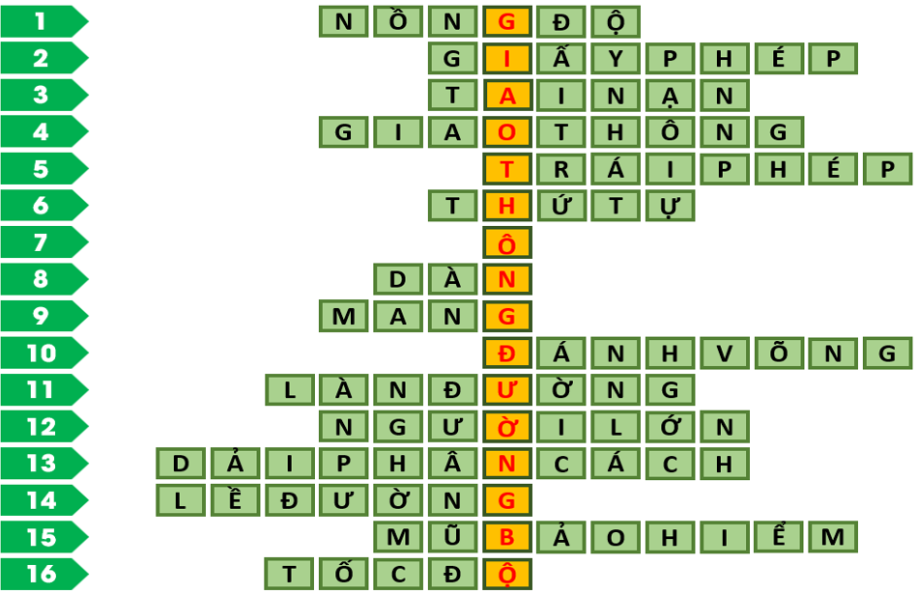
KẾT QUẢ “GIẢI Ô CHỮ 1”
Các nhóm nêu thông điệp của từ khoá.
Một số thông điệp của từ khoá:
“Người tham gia giao thông phải đi về phía bên phải theo chiều đi của mình, đi đúng làn đường, phần đường quy định và phải chấp hành hệ thống báo hiệu đường bộ.”
“Nhanh một giây, chậm một đời.”
“Một ý thức giao thông, triệu nụ cười hạnh phúc.”
“Hãy nói không với rượu, bia khi tham gia giao thông”.

Slide 35
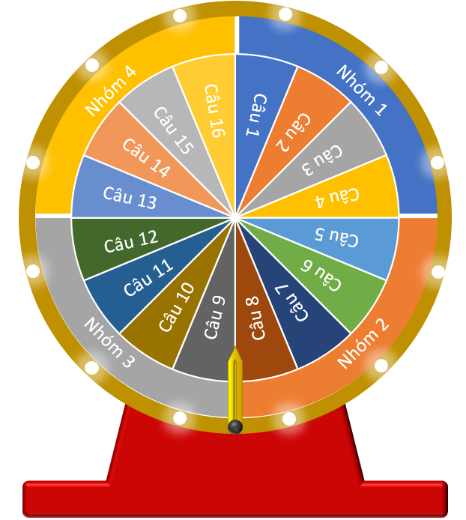
Luyện tập mục I/2 (PA2)
Trò chơi “CHIẾC NÓN KÌ DIỆU 1”
Tìm 16 từ ngữ hàng ngang trong Bảng ô chữ biết các từ ngữ này được sử dụng trong mục I/2 Bài 4 SGK, từ đó tìm được ô chữ hàng dọc (từ khoá).
Nêu thông điệp của từ khoá.
Vòng ngoài ghi các nhóm 1, 2, 3, 4; vòng trong ghi các câu từ 1-16 tương ứng với 16 từ ngữ hàng ngang cần tìm.
Click lần 1 vào kim màu vàng, hai vòng quay ngược chiều nhau, click lần 2, hai vòng dừng lại, nhóm và từ ngữ nhóm cần tìm được xác định ngẫu nhiên. Click vào câu được xác định ngẫu nhiên để đến slide có gợi ý từ ngữ cần tìm.
Bảng ô chữ
Chiếc nón kì diệu

Slide 36
Quy tắc:
Thành lập 4 đội chơi và cử 1 HS làm thư kí.
Mỗi đội được xác định ngẫu nhiên trả lời không quá 4 lần; từ lần thứ 5 trở đi, đội được trả lời do GV quyết định.
Thời gian suy nghĩ: 15 giây/từ ngữ. Hết 15 giây nếu đội chơi không trả lời được thì các đội khác có quyền trả lời cho đến khi tìm được từ ngữ.
Mỗi từ ngữ tìm được cùng với ít nhất 1 câu trích trong SGK (đã giới hạn) có sử dụng từ ngữ đó được tính 5 điểm. Thành tích của đội là trung bình cộng giữa tổng số điểm/số câu được trả lời.
Khi tìm được các từ ngữ hàng ngang thì từ ngữ hàng dọc (từ khoá) hiện ra. Bốn đội nêu thông điệp của từ khoá; thông điệp đúng với từ khoá được tính 5 điểm, thông điệp đúng và hay được tính 10 điểm.
Thư kí công bố kết quả.
GV nhận xét, đánh giá.

Slide 37
Câu 16
Câu 1
Câu 15
Câu 2
Câu 14
Câu 3
Câu 13
Câu 4
Câu 12
Câu 5
Câu 11
Câu 6
Câu 10
Câu 7
Câu 9
Câu 8
Click vào đây (khi thư kí thông báo đã tìm đủ đáp án 16 câu) để về slide nêu thông điệp của từ khoá

Slide 38

Độ đậm đặc thể hiện bằng lượng chất tan trong đơn vị thể tích hoặc đơn vị khối lượng của dung dịch
NỒNG ĐỘ
Đáp án Câu 1
Mục I/2 Bài 4 SGK: “Ðiều khiển xe mô tô, xe gắn máy, xe đạp điện, xe máy điện mà trong cơ thể có chất ma tuý, trong máu hoặc hơi thở có nồng độ cồn là một trong các hành vị bị nghiêm cấm.”
Quay về “Chiếc nón kì diệu”
15
14
13
12
11
10
9
8
7
6
5
4
3
2
1
HẾT GIỜ

Slide 39
Giấy do cơ quan có thẩm quyền cấp, cho phép làm một việc
GIẤY PHÉP
Đáp án Câu 2
Mục I/2 Bài 4 SGK: “Ðiều khiển xe cơ giới không có giấy phép lái xe theo quy định là một trong các hành vị bị nghiêm cấm.”
Quay về “Chiếc nón kì diệu”
15
14
13
12
11
10
9
8
7
6
5
4
3
2
1
HẾT GIỜ

Slide 40
Việc rủi ro bất ngờ xảy ra, gây thiệt hại lớn cho con người
TAI NẠN
Đáp án Câu 3
Mục I/2 Bài 4 SGK: “Bỏ trốn sau khi gây tai nạn để trốn tránh trách nhiệm; khi có điều kiện mà cố ý không cứu giúp người bị tai nạn giao thông là một trong các hành vị bị nghiêm cấm.”
Quay về “Chiếc nón kì diệu”
15
14
13
12
11
10
9
8
7
6
5
4
3
2
1
HẾT GIỜ

Slide 41
Việc đi lại từ nơi này đến nơi khác của người và phương tiện chuyên chở
GIAO THÔNG
Đáp án Câu 4
Mục I/2 Bài 4 SGK: “Pháp luật về trật tự, an toàn giao thông là hệ thống các quy tắc xử sự chung do Nhà nước ban hành và đảm bảo thực hiện, nhằm điều chỉnh các quan hệ xã hội về trật tự, an toàn giao thông.”
Quay về “Chiếc nón kì diệu”
15
14
13
12
11
10
9
8
7
6
5
4
3
2
1
HẾT GIỜ

Slide 42
Trái với pháp luật hoặc với điều được cấp có thẩm quyền cho phép
TRÁI PHÉP
Đáp án Câu 5
Mục I/2 Bài 4 SGK: “Ðua xe, cổ vũ đua xe, tổ chức đua xe trái phép, lạng lách, đánh võng là một trong các hành vị bị nghiêm cấm.”
Quay về “Chiếc nón kì diệu”
15
14
13
12
11
10
9
8
7
6
5
4
3
2
1
HẾT GIỜ

Slide 43
Sự sắp xếp lần lượt trên dưới, trước sau, một cách hợp lí, theo một nguyên tắc nhất định
THỨ TỰ
Đáp án Câu 6
Mục I/2 Bài 4 SGK: “Khi đồng thời bố trí các hình thức báo hiệu có ý nghĩa khác nhau cùng ở một khu vực, người tham gia giao thông phải chấp hành theo thứ tự sau: (1) Hiệu lệnh của người điều khiển giao thông; (2) Hiệu lệnh của đèn tín hiệu; (3) Hiệu lệnh của biển báo hiệu; (4) Hiệu lệnh của vạch kẻ đường và các dấu hiệu khác trên mặt đường.”
Quay về “Chiếc nón kì diệu”
15
14
13
12
11
10
9
8
7
6
5
4
3
2
1
HẾT GIỜ

Slide 44
Đồ dùng để che mưa nắng, có cán cầm gắn với khung lợp vải có thể giương ra cụp vào
Đáp án Câu 7
Ô
Mục I/2 Bài 4 SGK: “Người điều khiển xe mô tô hai bánh, xe mô tô ba bánh, xe gắn máy, xe đạp không được sử dụng ô, điện thoại di động, thiết bị âm thanh, trừ thiết bị trợ thính.”
Quay về “Chiếc nón kì diệu”
15
14
13
12
11
10
9
8
7
6
5
4
3
2
1
HẾT GIỜ

Slide 45
Bày ra, xếp ra trên một phạm vi nhất định
DÀN
Đáp án Câu 8
Mục I/2 Bài 4 SGK: “Người điều khiển xe mô tô hai bánh, xe mô tô ba bánh, xe gắn máy, xe đạp không được đi xe dàn hàng ngang.”
Quay về “Chiếc nón kì diệu”
15
14
13
12
11
10
9
8
7
6
5
4
3
2
1
HẾT GIỜ

Slide 46
Giữ cho lúc nào cũng đi theo với mình
MANG
Đáp án Câu 9
Mục I/2 Bài 4 SGK: “Người ngồi trên xe mô tô hai bánh, xe mô tô ba bánh, xe gắn máy, xe đạp khi tham gia giao thông không được mang, vác vật cồng kềnh.”
Quay về “Chiếc nón kì diệu”
15
14
13
12
11
10
9
8
7
6
5
4
3
2
1
HẾT GIỜ

Slide 47
Đánh tay lái sang hai bên, làm cho xe chao nghiêng, đảo qua đảo lại như đưa võng trên đường
ĐÁNH VÕNG
Đáp án Câu 10
Mục I/2 Bài 4 SGK: “Ðua xe, cổ vũ đua xe, tổ chức đua xe trái phép, lạng lách, đánh võng là một trong các hành vi bị nghiêm cấm.”
Quay về “Chiếc nón kì diệu”
15
14
13
12
11
10
9
8
7
6
5
4
3
2
1
HẾT GIỜ

Slide 48
Một phần của đường xe chạy được chia theo chiều dọc của đường, có đủ bề rộng cho xe chạy an toàn.
LÀN ĐƯỜNG
Đáp án Câu 11
Mục I/2 Bài 4 SGK: “Người tham gia giao thông phải đi về phía bên phải theo chiều đi của mình, đi đúng làn đường, phần đường quy định và phải chấp hành hệ thống báo hiệu đường bộ.”
Quay về “Chiếc nón kì diệu”
15
14
13
12
11
10
9
8
7
6
5
4
3
2
1
HẾT GIỜ

Slide 49
Người đã ở độ tuổi trưởng thành, được coi là đứng đắn, đủ tư cách
NGƯỜI LỚN
Đáp án Câu 12
Mục I/2 Bài 4 SGK: “Trẻ em dưới 7 tuổi khi đi qua đường đô thị, đường thường xuyên có xe cơ giới qua lại phải có người lớn dắt.”
Quay về “Chiếc nón kì diệu”
15
14
13
12
11
10
9
8
7
6
5
4
3
2
1
HẾT GIỜ

Slide 50
Bộ phận của đường để phân chia mặt đường thành hai chiều xe chạy riêng biệt hoặc để phân chia phần đường của xe cơ giới và xe thô sơ
DẢI PHÂN CÁCH
Đáp án Câu 13
Mục I/2 Bài 4 SGK: “Người đi bộ không được vượt qua dải phân cách, không đu bám vào phương tiện giao thông đang chạy; khi mang, vác vật cồng kềnh phải bảo đảm an toàn và không gây trở ngại cho người và phương tiện tham gia giao thông đường bộ.”
Quay về “Chiếc nón kì diệu”
15
14
13
12
11
10
9
8
7
6
5
4
3
2
1
HẾT GIỜ

Slide 51
Phần mép hai bên đường có tác dụng bảo vệ mặt đường, thường dành cho người đi bộ
Đáp án Câu 14
LỀ ĐƯỜNG
Mục I/2 Bài 4 SGK: “Người đi bộ phải đi trên hè phố, lề đường; trường hợp đường không có hè phố, lề đường thì người đi bộ phải đi sát mép đường.”
Quay về “Chiếc nón kì diệu”
15
14
13
12
11
10
9
8
7
6
5
4
3
2
1
HẾT GIỜ

Slide 52
Mũ có cấu tạo đặc biệt, đội khi đi xe máy, xe đạp hoặc khi làm việc ở công trường, hầm mỏ, v.v. để bảo vệ đầu
Đáp án Câu 15
MŨ BẢO HIỂM
Mục I/2 Bài 4 SGK: “Người điều khiển, người ngồi trên xe mô tô hai bánh, xe mô tô ba bánh, xe gắn máy, xe đạp máy phải đội mũ bảo hiểm có cài quai đúng quy cách.”
Quay về “Chiếc nón kì diệu”
15
14
13
12
11
10
9
8
7
6
5
4
3
2
1
HẾT GIỜ

Slide 53
Độ nhanh, nhịp độ của quá trình vận động, phát triển
TỐC ĐỘ
Đáp án Câu 16
Mục I/2 Bài 4 SGK: “Khi rẽ phải, rẽ trái, người điều khiển phương tiện phải giảm tốc độ và có tín hiệu báo hướng rẽ, nhường quyền đi trước cho người đi bộ, người đi xe đạp đang đi trên phần đường dành riêng cho họ, cho các xe đi ngược chiều.”
Quay về “Chiếc nón kì diệu”
15
14
13
12
11
10
9
8
7
6
5
4
3
2
1
HẾT GIỜ

Slide 54
KẾT QUẢ “GIẢI Ô CHỮ 1”
Các nhóm nêu thông điệp của từ khoá.
Một số thông điệp của từ khoá:
“Người tham gia giao thông phải đi về phía bên phải theo chiều đi của mình, đi đúng làn đường, phần đường quy định và phải chấp hành hệ thống báo hiệu đường bộ.”
“Nhanh một giây, chậm một đời.”
“Một ý thức giao thông, triệu nụ cười hạnh phúc.”
“Hãy nói không với rượu, bia khi tham gia giao thông”.

Slide 55

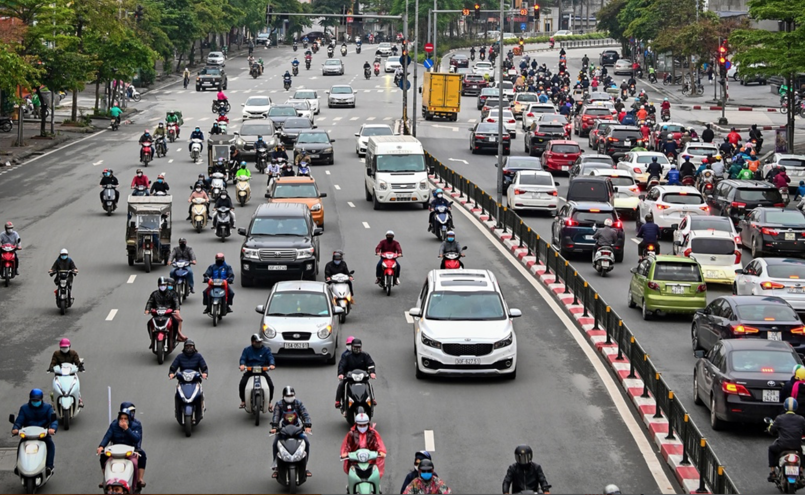
https://thuvienphapluat.vn/chinh-sach-phap-luat-moi/vn/ho-tro-phap-luat/chinh-sach-moi/67648/tong-hop-diem-moi-luat-trat-tu-an-toan-giao-thong-duong-bo-2024

Slide 56
LỚP 10
Bài 4 (Tiết 2)
PHÒNG, CHỐNG VI PHẠM PHÁP LUẬT VỀ TRẬT TỰ, AN TOÀN GIAO THÔNG

Slide 57
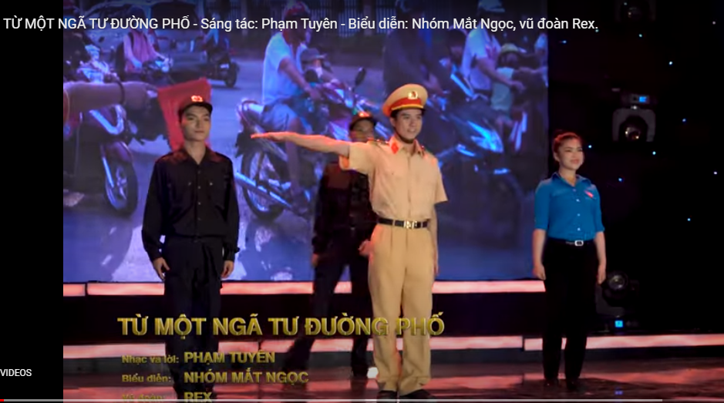
Trò chơi “Nghe nhạc, giữ bóng và trả từ khoá”:
GV chọn 1 bài hát về giao thông đường bộ và cho bài hát chạy/dừng ở 1 số thời điểm.
HS liên tục chuyền tay nhau 1 quả bóng nhựa trong lúc bài hát đang chạy. Khi GV dừng bài hát, quả bóng ở tay HS nào thì HS đó đọc 1 từ khoá nằm trong mục I/2.
GV nhận xét, đánh giá mỗi từ khoá do HS trả. Nếu từ khoá được chấp nhận thì GV cho bài hát tiếp tục chạy và HS tiếp tục chuyền bóng.
1 HS ghi lại các từ khoá được GV chấp nhận lên bảng.
https://youtu.be/bxNLcLRS80A

Slide 58
I. MỘT SỐ NỘI DUNG CƠ BẢN CỦA PHÁP LUẬT VỀ TRẬT TỰ, AN TOÀN GIAO THÔNG
3. Một số quy định về trật tự, an toàn giao thông đường sắt
Khám phá 3. Những hành vi nào bị nghiêm cấm trong hoạt động đường sắt?
4. Một số quy định về trật tự, an toàn giao thông đường thuỷ nội địa
Khám phá 4. Khi đi trên phương tiện vận tải hành khách ngang sông có thể xảy ra những tai nạn gì? Để phòng, chống những tai nạn đó, người lái phương tiện và hành khách cần phải làm gì?
PHIẾU HỌC TẬP 4.3
Nhiệm vụ:
- Nhóm 1, 2: Đọc câu hỏi khám phá 3, thông tin mục I/3 SGK và lập LĐTD Một số hành vi nào bị nghiêm cấm trong hoạt động đường sắt.
- Nhóm 3, 4: Đọc câu hỏi khám phá 4, thông tin mục I/4 SGK và lập LĐTD Một số quy định về trật tự, an toàn giao thông đường thuỷ nội địa.
Thời gian thực hiện: 05 phút
Trả lời: Khi đi trên phương tiện vận tải hành khách ngang sông có thể xảy ra những tai nạn như phương tiện bị chìm, hành khách bị đuối nước,… Để phòng, chống, người lái phương tiện và hành khách cần phải tuân thủ quy định về trật tự, an toàn giao thông đường thuỷ nội địa.

Slide 59







Slide 60
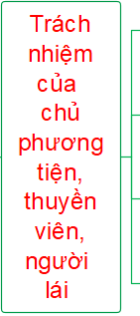
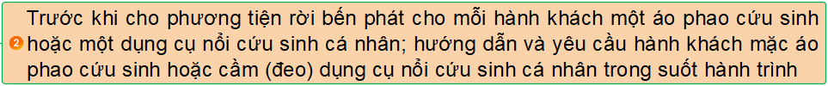


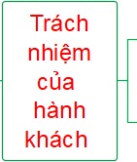


Slide 61
Luyện tập (trang 27 SGK)
Tan học, Hùng và Hưng rủ nhau đi chơi ở đường tàu hoả, tiện đi tắt về nhà qua lối đi tự mở cắt ngang đường tàu. Hai bạn thi đi bộ trên đường ray, sau đó chụp ảnh rồi ngồi chơi chọi cỏ gà. Nghe tiếng còi tàu hoả, Hùng lấy đá xếp lên đường ray để xem đá bị nghiền nát khi tàu chạy qua, Hưng nhổ mấy cây hoa để tung lên tàu chào hành khách.
Em hãy phân tích những hành vi vi phạm Luật Đường sắt trong tình huống trên.
Phương án 1: Một HS đọc nội dung bài tập, cả lớp thảo luận theo cặp và nêu ý kiến.
Phương án 2: HS 1 đóng vai bạn Hùng, HS 2 đóng vai bạn Hưng và HS 3 đối thoại với HS1, 2. Có thể cho 1 số HS khác lần lượt thay HS 1, 2, 3 và tổ chức mini game “Đóng vai tình huống”.
Thông tin tham khảo (cho cả 2 phương án): Những hành vi vi phạm Luật Đường sắt gồm: đi chơi ở đường tàu hoả, đi tắt về nhà qua lối đi tự mở, thi đi bộ, chụp ảnh, chơi chọi cỏ gà trên đường ray; xếp đá trên đường ray; tung hoa lên tàu chào hành khách.

Slide 62
Luyện tập (trang 28 SGK)
Lên lớp 10, bạn Sóng phải đi đò sang sông để đến trường và về nhà. Mấy ngày đầu, Sóng đều mặc áo phao do bác lái đò đưa cho và ngồi im ở giữa thuyền. Mấy ngày sau, Sóng cầm áo phao ở tay và chỉ mặc khi bác lái đò nhắc thuyền sắp đi qua vùng nước xoáy. Gần đây, Sóng không mặc áo phao nữa, thỉnh thoảng còn đứng ở mũi thuyền. Bác lái đò thấy Sóng đã quen đi đò nên cũng không nhắc nữa.
Em sẽ làm gì để giúp bác lái đò và bạn Sóng thực hiện đúng quy định khi đi đò?
Phương án 1: Một HS đọc nội dung bài tập, cả lớp thảo luận theo cặp và nêu ý kiến.
Phương án 2: HS 1 đóng vai bạn Sóng, HS 2 đóng vai bác lái đò và HS 3 đối thoại với HS1, 2. Có thể cho 1 số HS khác lần lượt thay HS 1, 2, 3 và tổ chức mini game “Đóng vai tình huống”.
Thông tin tham khảo (cho cả 2 phương án): Một số việc cần làm để giúp bác lái đò và bạn Sóng như: Tìm cách làm quen với hai người (xác định thời gian, địa điểm và dự kiến khó khăn, thuận lợi khi tiếp xúc...); giải thích để hai người hiểu rõ quy định tại Luật Giao thông đường thuỷ nội địa về trách nhiệm của chủ phương tiện và hành khách khi đi đò; tuyên truyền, vận động hành khách cùng đi đò với bạn Sóng thực hiện đúng quy định,...

Slide 63
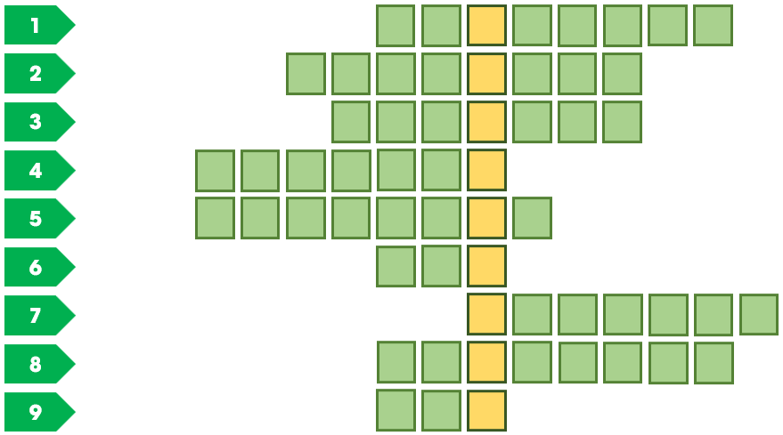
Luyện tập mục I/3 (PA1)
Trò chơi “GIẢI Ô CHỮ 2”
Tìm 9 từ ngữ hàng ngang trong Bảng ô chữ biết các từ ngữ này được sử dụng trong mục I/3 Bài 4 SGK, từ đó tìm được ô chữ hàng dọc (từ khoá).
Nêu thông điệp của từ khoá.
Bảng ô chữ

Slide 64
Quy tắc:
Thành lập 4 đội chơi và cử 1 HS làm thư kí.
Rút thăm: ba đội tìm 2 từ ngữ/đội, một đội tìm 3 từ ngữ.
Thời gian suy nghĩ: 15 giây/từ ngữ. Hết 15 giây nếu đội chơi không trả lời được thì các đội khác có quyền trả lời cho đến khi tìm được từ ngữ.
Mỗi từ ngữ tìm được cùng với ít nhất 1 câu trích trong SGK (đã giới hạn) có sử dụng từ ngữ đó được tính 5 điểm. Thành tích của đội là trung bình cộng giữa tổng số điểm/số câu được giao.
Khi tìm được các từ ngữ hàng ngang thì từ ngữ hàng dọc (từ khoá) hiện ra. Bốn đội nêu thông điệp của từ khoá; thông điệp đúng với từ khoá được tính 5 điểm, thông điệp đúng và hay được tính 10 điểm.
Thư kí công bố kết quả.
GV nhận xét, đánh giá.

Slide 65
BẢNG Ô CHỮ
1
L
Ấ
N
C
H
I
Ế
M
2
Đ
Ư
Ờ
N
G
S
Ắ
T
3
T
Í
N
H
I
Ệ
U
4
P
H
Ế
T
H
Ả
I
5
N
H
Â
N
V
I
Ê
N
6
C
Ấ
M
7
C
H
Ă
N
T
H
Ả
8
C
H
Ấ
T
T
H
Ả
I
9
N
Ằ
M
Khi tìm đủ từ ngữ, click vào đây
để về slide thông điệp của từ khoá

Slide 66
15
14
13
12
11
10
9
8
7
6
5
4
3
2
1
HẾT GIỜ
1
Chiếm đất đai dần từng bước
Đáp án
L
Ấ
N
C
H
I
Ế
M
Mục I/3 Bài 4 SGK: “Lấn chiếm hành lang an toàn giao thông đường sắt là một trong những hành vi bị nghiêm cấm.”
Về bảng ô chữ

Slide 67
15
14
13
12
11
10
9
8
7
6
5
4
3
2
1
HẾT GIỜ
2
Đường tàu hoả chạy (nói khái quát)
Đáp án
Đ
Ư
Ờ
N
G
S
Ắ
T
Mục I/3 Bài 4 SGK: “Tự mở lối đi qua đường sắt; làm sai lệch công trình, hệ thống báo hiệu trên đường sắt là một trong những hành vi bị nghiêm cấm.”
Về bảng ô chữ

Slide 68
15
14
13
12
11
10
9
8
7
6
5
4
3
2
1
3
HẾT GIỜ
Dấu hiệu (thường là quy ước) để truyền đi một thông báo
Đáp án
T
Í
N
H
I
Ệ
U
Mục I/3 Bài 4 SGK: “Làm che lấp hoặc làm sai lạc tín hiệu giao thông đường sắt là một trong những hành vi bị nghiêm cấm.”
Về bảng ô chữ

Slide 69
15
14
13
12
11
10
9
8
7
6
5
4
3
2
1
4
HẾT GIỜ
Vật qua quá trình sản xuất, sinh hoạt… bị loại bỏ do kém phẩm chất, hoặc do không còn cần dùng đến nữa
Đáp án
P
H
Ế
T
H
Ả
I
Mục I/3 Bài 4 SGK: “Để vật chướng ngại, đổ chất độc hại, chất phế thải lên đường sắt là một trong những hành vi bị nghiêm cấm.”
Về bảng ô chữ

Slide 70
5
15
14
13
12
11
10
9
8
7
6
5
4
3
2
1
HẾT GIỜ
Người làm việc trong một cơ quan, tổ chức, trong quan hệ với thủ trưởng, lãnh đạo của cơ quan, tổ chức đó
Đáp án
N
H
Â
N
V
I
Ê
N
Mục I/3 Bài 4 SGK: “Mở cửa lên, xuống tàu, đưa đầu, tay, chân và vật khác ra ngoài thành toa xe khi tàu đang chạy (trừ nhân viên đường sắt, lực lượng chức năng đang thi hành nhiệm vụ) là một trong những hành vi bị nghiêm cấm.”
Về bảng ô chữ

Slide 71
15
14
13
12
11
10
9
8
7
6
5
4
3
2
1
HẾT GIỜ
6
Không cho phép tự do qua lại hoặc đi vào một khu vực nào đó
Đáp án
C
Ấ
M
Mục I/3 Bài 4 SGK: “Vượt rào, vượt chắn đường ngang, vượt qua đường ngang khi có tín hiệu cấm; vượt rào ngăn giữa đường sắt với khu vực xung quanh là một trong những hành vi bị nghiêm cấm.”
Về bảng ô chữ

Slide 72
7
15
14
13
12
11
10
9
8
7
6
5
4
3
2
1
HẾT GIỜ
Nuôi súc vật theo cách thả cho tự đi kiếm ăn ở môi trường tự nhiên (trong phạm vi có thể kiểm soát được)
Đáp án
C
H
Ă
N
T
H
Ả
Mục I/3 Bài 4 SGK: “Chăn thả súc vật, họp chợ trên đường sắt, trong phạm vi bảo vệ công trình đường sắt và hành lang an toàn giao thông đường sắt là một trong những hành vi bị nghiêm cấm.”
Về bảng ô chữ

Slide 73
15
14
13
12
11
10
9
8
7
6
5
4
3
2
1
8
HẾT GIỜ
Rác và các vật bỏ đi sau một quá trình sử dụng (nói chung)
Đáp án
C
H
Ấ
T
T
H
Ả
I
Mục I/3 Bài 4 SGK: “Xả chất thải không bảo đảm vệ sinh môi trường lên đường sắt là một trong những hành vi bị nghiêm cấm.”
Về bảng ô chữ

Slide 74
15
14
13
12
11
10
9
8
7
6
5
4
3
2
1
9
HẾT GIỜ
Ngả thân mình trên một vật có mặt phẳng, thường để nghỉ, để ngủ; phân biệt với đứng, ngồi
Đáp án
N
Ằ
M
Mục I/3 Bài 4 SGK: “Đi, đứng, nằm, ngồi hoặc hành vi khác trên đường sắt; đi, đứng, nằm, ngồi hoặc hành vi khác trên nóc toa xe, đầu máy, bậc lên xuống toa xe là một trong những hành vi bị nghiêm cấm.”
Về bảng ô chữ

Slide 75
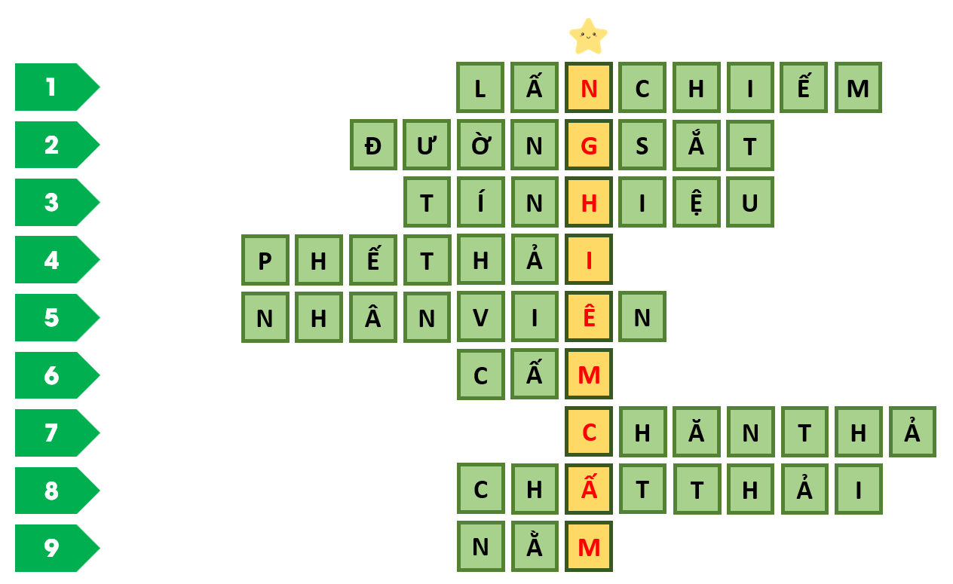
KẾT QUẢ “GIẢI Ô CHỮ 2”
Các nhóm nêu thông điệp của từ khoá.
Một thông điệp của từ khoá:“Ghi nhớ và thực hiện đúng quy định về những hành vi bị nghiêm cấm trong hoạt động đường sắt.”

Slide 76
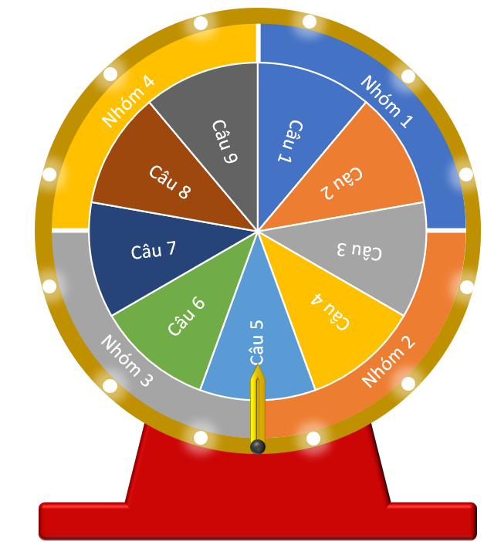
Luyện tập mục I/3 (PA2)
Trò chơi “CHIẾC NÓN KÌ DIỆU 2”
Tìm 9 từ ngữ hàng ngang trong Bảng ô chữ biết các từ ngữ này được sử dụng trong mục I/3 Bài 4 SGK, từ đó tìm được ô chữ hàng dọc (từ khoá).
Nêu thông điệp của từ khoá.
Vòng ngoài ghi các nhóm 1, 2, 3, 4; vòng trong ghi các câu từ 1-9 tương ứng với 9 từ ngữ hàng ngang cần tìm.
Click lần 1 vào kim màu vàng, hai vòng quay ngược chiều nhau, click lần 2, hai vòng dừng lại, nhóm và từ ngữ nhóm cần tìm được xác định ngẫu nhiên. Click vào câu được xác định ngẫu nhiên để đến slide có gợi ý từ ngữ cần tìm.
Bảng ô chữ
Chiếc nón kì diệu

Slide 77
Quy tắc:
Thành lập 4 đội chơi và cử 1 HS làm thư kí.
Mỗi đội được xác định ngẫu nhiên trả lời không quá 2 lần; từ lần thứ 3 trở đi, đội được trả lời do GV quyết định.
Thời gian suy nghĩ: 15 giây/từ ngữ. Hết 15 giây nếu đội chơi không trả lời được thì các đội khác có quyền trả lời cho đến khi tìm được từ ngữ.
Mỗi từ ngữ tìm được cùng với ít nhất 1 câu trích trong SGK (đã giới hạn) có sử dụng từ ngữ đó được tính 5 điểm. Thành tích của đội là trung bình cộng giữa tổng số điểm/số câu được trả lời.
Khi tìm được các từ ngữ hàng ngang thì từ ngữ hàng dọc (từ khoá) hiện ra. Bốn đội nêu thông điệp của từ khoá; thông điệp đúng với từ khoá được tính 5 điểm, thông điệp đúng và hay được tính 10 điểm.
Thư kí công bố kết quả.
GV nhận xét, đánh giá.

Slide 78
Câu 9
Câu 1
Câu 8
Câu 2
Câu 7
Câu 3
Câu 6
Câu 4
Câu 5
Click vào đây (khi thư kí thông báo đã tìm đủ đáp án 09 câu) để về slide nêu thông điệp của từ khoá

Slide 79
Chiếm đất đai dần từng bước
LẤN CHIẾM
Đáp án Câu 1
Mục I/3 Bài 4 SGK: “Lấn chiếm hành lang an toàn giao thông đường sắt là một trong những hành vi bị nghiêm cấm.”
Quay về “Chiếc nón kì diệu”
15
14
13
12
11
10
9
8
7
6
5
4
3
2
1
HẾT GIỜ

Slide 80
Đường tàu hoả chạy (nói khái quát)
ĐƯỜNG SẮT
Đáp án Câu 2
Mục I/3 Bài 4 SGK: “Tự mở lối đi qua đường sắt; làm sai lệch công trình, hệ thống báo hiệu trên đường sắt là một trong những hành vi bị nghiêm cấm.”
Quay về “Chiếc nón kì diệu”
15
14
13
12
11
10
9
8
7
6
5
4
3
2
1
HẾT GIỜ

Slide 81
Dấu hiệu (thường là quy ước) để truyền đi một thông báo
TÍN HIỆU
Đáp án Câu 3
Mục I/3 Bài 4 SGK: “Làm che lấp hoặc làm sai lạc tín hiệu giao thông đường sắt là một trong những hành vi bị nghiêm cấm.”
Quay về “Chiếc nón kì diệu”
15
14
13
12
11
10
9
8
7
6
5
4
3
2
1
HẾT GIỜ

Slide 82
Vật qua quá trình sản xuất, sinh hoạt,... bị loại bỏ do kém phẩm chất, hoặc do không còn cần dùng đến nữa
PHẾ THẢI
Đáp án Câu 4
Mục I/3 Bài 4 SGK: “Để vật chướng ngại, đổ chất độc hại, chất phế thải lên đường sắt là một trong những hành vi bị nghiêm cấm.”
Quay về “Chiếc nón kì diệu”
15
14
13
12
11
10
9
8
7
6
5
4
3
2
1
HẾT GIỜ

Slide 83
Người làm việc trong một cơ quan, tổ chức, trong quan hệ với thủ trưởng, lãnh đạo của cơ quan, tổ chức đó
NHÂN VIÊN
Đáp án Câu 5
Mục I/3 Bài 4 SGK: “Mở cửa lên, xuống tàu, đưa đầu, tay, chân và vật khác ra ngoài thành toa xe khi tàu đang chạy (trừ nhân viên đường sắt, lực lượng chức năng đang thi hành nhiệm vụ) là một trong những hành vi bị nghiêm cấm.”
Quay về “Chiếc nón kì diệu”
15
14
13
12
11
10
9
8
7
6
5
4
3
2
1
HẾT GIỜ

Slide 84
Không cho phép tự do qua lại hoặc đi vào một khu vực nào đó
Đáp án Câu 6
CẤM
Mục I/3 Bài 4 SGK: “Vượt rào, vượt chắn đường ngang, vượt qua đường ngang khi có tín hiệu cấm; vượt rào ngăn giữa đường sắt với khu vực xung quanh là một trong những hành vi bị nghiêm cấm.”
Quay về “Chiếc nón kì diệu”
15
14
13
12
11
10
9
8
7
6
5
4
3
2
1
HẾT GIỜ

Slide 85
Nuôi súc vật theo cách thả cho tự đi kiếm ăn ở môi trường tự nhiên (trong phạm vi có thể kiểm soát được)
CHĂN THẢ
Đáp án Câu 7
Mục I/3 Bài 4 SGK: “Chăn thả súc vật, họp chợ trên đường sắt, trong phạm vi bảo vệ công trình đường sắt và hành lang an toàn giao thông đường sắt là một trong những hành vi bị nghiêm cấm.”
Quay về “Chiếc nón kì diệu”
15
14
13
12
11
10
9
8
7
6
5
4
3
2
1
HẾT GIỜ

Slide 86
Rác và các vật bỏ đi sau một quá trình sử dụng (nói chung)
CHẤT THẢI
Đáp án Câu 8
Mục I/3 Bài 4 SGK: “Xả chất thải không bảo đảm vệ sinh môi trường lên đường sắt là một trong những hành vi bị nghiêm cấm.”
Quay về “Chiếc nón kì diệu”
15
14
13
12
11
10
9
8
7
6
5
4
3
2
1
HẾT GIỜ

Slide 87
Ngả thân mình trên một vật có mặt phẳng, thường để nghỉ, để ngủ; phân biệt với đứng, ngồi
NẰM
Đáp án Câu 9
Mục I/3 Bài 4 SGK: “Đi, đứng, nằm, ngồi hoặc hành vi khác trên đường sắt; đi, đứng, nằm, ngồi hoặc hành vi khác trên nóc toa xe, đầu máy, bậc lên xuống toa xe là một trong những hành vi bị nghiêm cấm.”
Quay về “Chiếc nón kì diệu”
15
14
13
12
11
10
9
8
7
6
5
4
3
2
1
HẾT GIỜ

Slide 88
KẾT QUẢ “GIẢI Ô CHỮ 2”
Các nhóm nêu thông điệp của từ khoá.
Một thông điệp của từ khoá:“Ghi nhớ và thực hiện đúng quy định về những hành vi bị nghiêm cấm trong hoạt động đường sắt.”

Slide 89
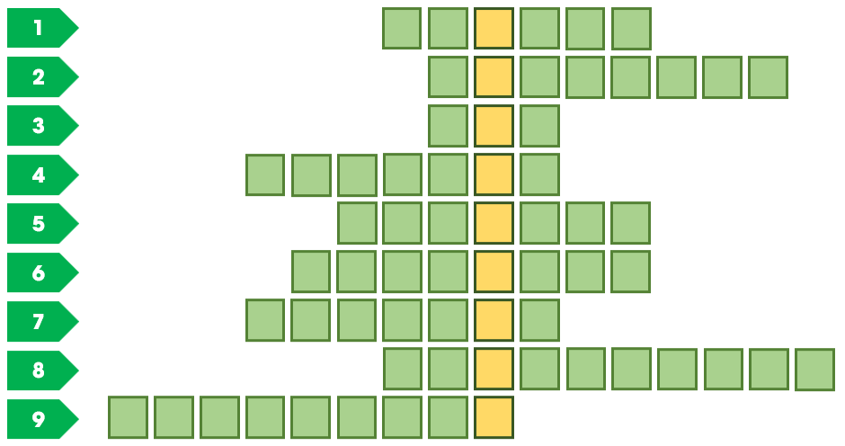
Luyện tập mục I/4 (PA1)
Trò chơi “GIẢI Ô CHỮ 3”
Tìm 9 từ ngữ hàng ngang trong Bảng ô chữ biết các từ ngữ này được sử dụng trong mục I/4 Bài 4 SGK, từ đó tìm được ô chữ hàng dọc (từ khoá).
Nêu thông điệp của từ khoá.
Bảng ô chữ

Slide 90
Quy tắc:
Thành lập 4 đội chơi và cử 1 HS làm thư kí.
Rút thăm: ba đội tìm 2 từ ngữ/đội, một đội tìm 3 từ ngữ.
Thời gian suy nghĩ: 15 giây/từ ngữ. Hết 15 giây nếu đội chơi không trả lời được thì các đội khác có quyền trả lời cho đến khi tìm được từ ngữ.
Mỗi từ ngữ tìm được cùng với ít nhất 1 câu trích trong SGK (đã giới hạn) có sử dụng từ ngữ đó được tính 5 điểm. Thành tích của đội là trung bình cộng giữa tổng số điểm/số câu được giao.
Khi tìm được các từ ngữ hàng ngang thì từ ngữ hàng dọc (từ khoá) hiện ra. Bốn đội nêu thông điệp của từ khoá; thông điệp đúng với từ khoá được tính 5 điểm, thông điệp đúng và hay được tính 10 điểm.
Thư kí công bố kết quả.
GV nhận xét, đánh giá.

Slide 91
BẢNG Ô CHỮ
1
Ổ
N
Đ
Ị
N
H
2
H
Ư
Ớ
N
G
D
Ẫ
N
3
R
Ờ
I
4
C
Ứ
U
S
I
N
H
5
G
Ọ
N
G
À
N
G
6
T
U
Y
Ệ
T
Đ
Ố
I
7
T
U
Â
N
T
H
Ủ
8
T
H
U
Y
Ề
N
V
I
Ê
N
9
Đ
Ư
Ờ
N
G
T
H
U
Ỷ
Khi tìm đủ từ ngữ, click vào đây
để về slide thông điệp của từ khoá

Slide 92
1
15
14
13
12
11
10
9
8
7
6
5
4
3
2
1
HẾT GIỜ
Ở trạng thái yên ổn, không còn có những biến động, thay đổi đáng kể
Đáp án
Ổ
N
Đ
Ị
N
H
Mục I/4 Bài 4 SGK: “Chỉ được cho phương tiện rời bến khi hành khách đã ngồi ổn định, hàng hoá, hành lí, xe máy, xe đạp đã xếp gọn gàng và sau khi đã kiểm tra phương tiện không chìm quá vạch dấu mớn nước an toàn là một trong những việc thuộc trách nhiệm của chủ phương tiện, thuyền viên, người lái phương tiện vận tải hành khách ngang sông.”
Về bảng ô chữ

Slide 93
2
15
14
13
12
11
10
9
8
7
6
5
4
3
2
1
HẾT GIỜ
Chỉ bảo, dẫn dắt cho biết phương hướng và cách thức tiến hành một hoạt động nào đó
Đáp án
H
Ư
Ớ
N
G
D
Ẫ
N
Mục I/4 Bài 4 SGK: “Từ chối chuyên chở đối với những hành khách không tuân thủ việc mặc áo phao cứu sinh hoặc không sử dụng dụng cụ nổi cứu sinh cá nhân theo hướng dẫn là một trong những việc thuộc trách nhiệm của chủ phương tiện, thuyền viên, người lái phương tiện vận tải hành khách ngang sông.”
Về bảng ô chữ

Slide 94
15
14
13
12
11
10
9
8
7
6
5
4
3
2
1
3
HẾT GIỜ
Di chuyển khỏi chỗ
Đáp án
R
Ờ
I
Mục I/4 Bài 4 SGK: “Trước khi cho phương tiện rời bến phát cho mỗi hành khách một áo phao cứu sinh hoặc một dụng cụ nổi cứu sinh cá nhân là một trong những việc thuộc trách nhiệm của chủ phương tiện, thuyền viên, người lái phương tiện vận tải hành khách ngang sông.”
Về bảng ô chữ

Slide 95
15
14
13
12
11
10
9
8
7
6
5
4
3
2
1
4
HẾT GIỜ
Cứu cho thoát khỏi sự nguy hiểm đang đe doạ sự sống
Đáp án
C
Ứ
U
S
I
N
H
Mục I/4 Bài 4 SGK: “Hướng dẫn và yêu cầu hành khách mặc áo phao cứu sinh hoặc cầm (đeo) dụng cụ nổi cứu sinh cá nhân trong suốt hành trình là một trong những việc thuộc trách nhiệm của chủ phương tiện, thuyền viên, người lái phương tiện vận tải hành khách ngang sông.”
Về bảng ô chữ

Slide 96
5
15
14
13
12
11
10
9
8
7
6
5
4
3
2
1
HẾT GIỜ
Rất gọn, không có gì vướng víu (nói khái quát)
Đáp án
G
Ọ
N
G
À
N
G
Mục I/4 Bài 4 SGK: “Chỉ được cho phương tiện rời bến khi hành khách đã ngồi ổn định, hàng hoá, hành lí, xe máy, xe đạp đã xếp gọn gàng và sau khi đã kiểm tra phương tiện không chìm quá vạch dấu mớn nước an toàn là một trong những việc thuộc trách nhiệm của chủ phương tiện, thuyền viên, người lái phương tiện vận tải hành khách ngang sông.”
Về bảng ô chữ

Slide 97
6
15
14
13
12
11
10
9
8
7
6
5
4
3
2
1
HẾT GIỜ
Hoàn toàn, không có một sự hạn chế hay một trường hợp ngoại lệ nào cả
Đáp án
T
U
Y
Ệ
T
Đ
Ố
I
Mục I/4 Bài 4 SGK: “Tuyệt đối tuân thủ sự hướng dẫn của chủ phương tiện, thuyền viên, người lái phương tiện trong việc thực hiện quy định về mặc áo phao cứu sinh hoặc cầm (đeo) dụng cụ nổi cứu sinh cá nhân trong suốt hành trình là một trong những việc thuộc trách nhiệm của hành khách khi đi trên phương tiện vận tải hành khách ngang sông.”
Về bảng ô chữ

Slide 98
7
15
14
13
12
11
10
9
8
7
6
5
4
3
2
1
HẾT GIỜ
Giữ và làm đúng theo điều đã quy định
Đáp án
T
U
Â
N
T
H
Ủ
Mục I/4 Bài 4 SGK: “Hành khách khi đi trên phương tiện vận tải ngang sông chịu trách nhiệm về những hậu quả xảy ra do việc không tuân thủ các quy định, hướng dẫn về mặc áo phao cứu sinh hoặc cầm (đeo) dụng cụ nổi cứu sinh cá nhân.”
Về bảng ô chữ

Slide 99
15
14
13
12
11
10
9
8
7
6
5
4
3
2
1
8
HẾT GIỜ
Người làm việc trên một chiếc thuyền lớn hoặc tàu thuỷ
Đáp án
T
H
U
Y
Ề
N
V
I
Ê
N
Mục I/4 Bài 4 SGK: “Tuyệt đối tuân thủ sự hướng dẫn của chủ phương tiện, thuyền viên, người lái phương tiện trong việc thực hiện quy định về mặc áo phao cứu sinh hoặc cầm (đeo) dụng cụ nổi cứu sinh cá nhân trong suốt hành trình là một trong những việc thuộc trách nhiệm của hành khách khi đi trên phương tiện vận tải hành khách ngang sông.”
Về bảng ô chữ

Slide 100
15
14
13
12
11
10
9
8
7
6
5
4
3
2
1
9
HẾT GIỜ
Đường đi của tàu, thuyền trên mặt nước
Đáp án
Đ
Ư
Ờ
N
G
T
H
U
Ỷ
Mục I/4 Bài 4 SGK: “Luật Giao thông đường thuỷ nội địa được Quốc hội thông qua ngày 15-6-2004, có hiệu lực thi hành từ ngày 01-01-2005 và được sửa đổi, bổ sung năm 2014.”
Về bảng ô chữ

Slide 101
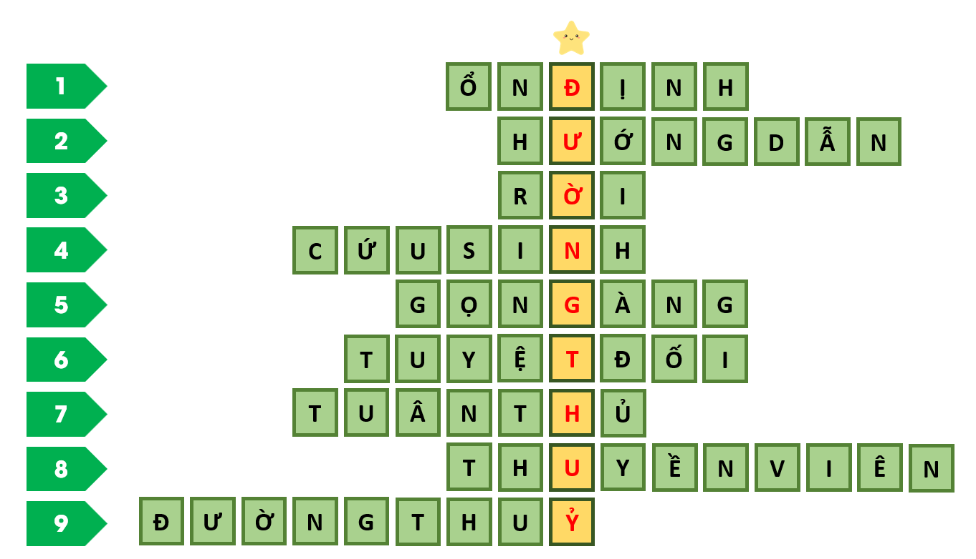
KẾT QUẢ “GIẢI Ô CHỮ 3”
Các nhóm nêu thông điệp của từ khoá.
Một thông điệp của từ khoá:“Tuyệt đối tuân thủ và nhắc nhở mọi người cùng thực hiện quy định tại Luật Giao thông đường thuỷ nội địa.”

Slide 102
Luyện tập mục I/4 (PA2)
Trò chơi “CHIẾC NÓN KÌ DIỆU 3”
Tìm 9 từ ngữ hàng ngang trong Bảng ô chữ biết các từ ngữ này được sử dụng trong mục I/4 Bài 4 SGK, từ đó tìm được ô chữ hàng dọc (từ khoá).
Nêu thông điệp của từ khoá.
Vòng ngoài ghi các nhóm 1, 2, 3, 4; vòng trong ghi các câu từ 1-9 tương ứng với 9 từ ngữ hàng ngang cần tìm.
Click lần 1 vào kim màu vàng, hai vòng quay ngược chiều nhau, click lần 2, hai vòng dừng lại, nhóm và từ ngữ nhóm cần tìm được xác định ngẫu nhiên. Click vào câu được xác định ngẫu nhiên để đến slide có gợi ý từ ngữ cần tìm.
Bảng ô chữ
Chiếc nón kì diệu

Slide 103
Quy tắc:
Thành lập 4 đội chơi và cử 1 HS làm thư kí.
Mỗi đội được xác định ngẫu nhiên trả lời không quá 2 lần; từ lần thứ 3 trở đi, đội được trả lời do GV quyết định.
Thời gian suy nghĩ: 15 giây/từ ngữ. Hết 15 giây nếu đội chơi không trả lời được thì các đội khác có quyền trả lời cho đến khi tìm được từ ngữ.
Mỗi từ ngữ tìm được cùng với ít nhất 1 câu trích trong SGK (đã giới hạn) có sử dụng từ ngữ đó được tính 5 điểm. Thành tích của đội là trung bình cộng giữa tổng số điểm/số câu được trả lời.
Khi tìm được các từ ngữ hàng ngang thì từ ngữ hàng dọc (từ khoá) hiện ra. Bốn đội nêu thông điệp của từ khoá; thông điệp đúng với từ khoá được tính 5 điểm, thông điệp đúng và hay được tính 10 điểm.
Thư kí công bố kết quả.
GV nhận xét, đánh giá.

Slide 104
Câu 9
Câu 1
Câu 8
Câu 2
Câu 7
Câu 3
Câu 6
Câu 4
Câu 5
Click vào đây (khi thư kí thông báo đã tìm đủ đáp án 09 câu) để về slide nêu thông điệp của từ khoá

Slide 105
Ở trạng thái yên ổn, không còn có những biến động, thay đổi đáng kể
ỔN ĐỊNH
Đáp án Câu 1
Mục I/4 Bài 4 SGK: “Chỉ được cho phương tiện rời bến khi hành khách đã ngồi ổn định, hàng hoá, hành lí, xe máy, xe đạp đã xếp gọn gàng và sau khi đã kiểm tra phương tiện không chìm quá vạch dấu mớn nước an toàn là một trong những việc thuộc trách nhiệm của chủ phương tiện, thuyền viên, người lái phương tiện vận tải hành khách ngang sông.”
Quay về “Chiếc nón kì diệu”
15
14
13
12
11
10
9
8
7
6
5
4
3
2
1
HẾT GIỜ

Slide 106
Chỉ bảo, dẫn dắt cho biết phương hướng và cách thức tiến hành một hoạt động nào đó
HƯỚNG DẪN
Đáp án Câu 2
Mục I/4 Bài 4 SGK: “Từ chối chuyên chở đối với những hành khách không tuân thủ việc mặc áo phao cứu sinh hoặc không sử dụng dụng cụ nổi cứu sinh cá nhân theo hướng dẫn là một trong những việc thuộc trách nhiệm của chủ phương tiện, thuyền viên, người lái phương tiện vận tải hành khách ngang sông.”
Quay về “Chiếc nón kì diệu”
15
14
13
12
11
10
9
8
7
6
5
4
3
2
1
HẾT GIỜ

Slide 107
Di chuyển khỏi chỗ
RỜI
Đáp án Câu 3
Mục I/4 Bài 4 SGK: “Trước khi cho phương tiện rời bến phát cho mỗi hành khách một áo phao cứu sinh hoặc một dụng cụ nổi cứu sinh cá nhân là một trong những việc thuộc trách nhiệm của chủ phương tiện, thuyền viên, người lái phương tiện vận tải hành khách ngang sông.”
Quay về “Chiếc nón kì diệu”
15
14
13
12
11
10
9
8
7
6
5
4
3
2
1
HẾT GIỜ

Slide 108
Cứu cho thoát khỏi sự nguy hiểm đang đe doạ sự sống
CỨU SINH
Đáp án Câu 4
Mục I/4 Bài 4 SGK: “Hướng dẫn và yêu cầu hành khách mặc áo phao cứu sinh hoặc cầm (đeo) dụng cụ nổi cứu sinh cá nhân trong suốt hành trình là một trong những việc thuộc trách nhiệm của chủ phương tiện, thuyền viên, người lái phương tiện vận tải hành khách ngang sông.”
Quay về “Chiếc nón kì diệu”
15
14
13
12
11
10
9
8
7
6
5
4
3
2
1
HẾT GIỜ

Slide 109
Rất gọn, không có gì vướng víu (nói khái quát)
GỌN GÀNG
Đáp án Câu 5
Mục I/4 Bài 4 SGK: “Chỉ được cho phương tiện rời bến khi hành khách đã ngồi ổn định, hàng hoá, hành lí, xe máy, xe đạp đã xếp gọn gàng và sau khi đã kiểm tra phương tiện không chìm quá vạch dấu mớn nước an toàn là một trong những việc thuộc trách nhiệm của chủ phương tiện, thuyền viên, người lái phương tiện vận tải hành khách ngang sông.”
Quay về “Chiếc nón kì diệu”
15
14
13
12
11
10
9
8
7
6
5
4
3
2
1
HẾT GIỜ

Slide 110
Hoàn toàn, không có một sự hạn chế hay một trường hợp ngoại lệ nào cả
Đáp án Câu 6
TUYỆT ĐỐI
Mục I/4 Bài 4 SGK: “Tuyệt đối tuân thủ sự hướng dẫn của chủ phương tiện, thuyền viên, người lái phương tiện trong việc thực hiện quy định về mặc áo phao cứu sinh hoặc cầm (đeo) dụng cụ nổi cứu sinh cá nhân trong suốt hành trình là một trong những việc thuộc trách nhiệm của hành khách khi đi trên phương tiện vận tải hành khách ngang sông.”
Quay về “Chiếc nón kì diệu”
15
14
13
12
11
10
9
8
7
6
5
4
3
2
1
HẾT GIỜ

Slide 111
Giữ và làm đúng theo điều đã quy định
TUÂN THỦ
Đáp án Câu 7
Mục I/4 Bài 4 SGK: “Hành khách khi đi trên phương tiện vận tải ngang sông chịu trách nhiệm về những hậu quả xảy ra do việc không tuân thủ các quy định, hướng dẫn về mặc áo phao cứu sinh hoặc cầm (đeo) dụng cụ nổi cứu sinh cá nhân.”
Quay về “Chiếc nón kì diệu”
15
14
13
12
11
10
9
8
7
6
5
4
3
2
1
HẾT GIỜ

Slide 112
Người làm việc trên một chiếc thuyền lớn hoặc tàu thuỷ
THUYỀN VIÊN
Đáp án Câu 8
Mục I/4 Bài 4 SGK: “Tuyệt đối tuân thủ sự hướng dẫn của chủ phương tiện, thuyền viên, người lái phương tiện trong việc thực hiện quy định về mặc áo phao cứu sinh hoặc cầm (đeo) dụng cụ nổi cứu sinh cá nhân trong suốt hành trình là một trong những việc thuộc trách nhiệm của hành khách khi đi trên phương tiện vận tải hành khách ngang sông.”
Quay về “Chiếc nón kì diệu”
15
14
13
12
11
10
9
8
7
6
5
4
3
2
1
HẾT GIỜ

Slide 113
Đường đi của tàu, thuyền trên mặt nước
ĐƯỜNG THUỶ
Đáp án Câu 9
Mục I/4 Bài 4 SGK: “Luật Giao thông đường thuỷ nội địa được Quốc hội thông qua ngày 15-6-2004, có hiệu lực thi hành từ ngày 01-01-2005 và được sửa đổi, bổ sung năm 2014.”
Quay về “Chiếc nón kì diệu”
15
14
13
12
11
10
9
8
7
6
5
4
3
2
1
HẾT GIỜ

Slide 114
KẾT QUẢ “GIẢI Ô CHỮ 3”
Các nhóm nêu thông điệp của từ khoá.
Một thông điệp của từ khoá:“Tuyệt đối tuân thủ và nhắc nhở mọi người cùng thực hiện quy định tại Luật Giao thông đường thuỷ nội địa.”

Slide 115
II. PHÒNG, CHỐNG VI PHẠM PHÁP LUẬT VỀ TRẬT TỰ, AN TOÀN GIAO THÔNG
1. Vi phạm pháp luật về trật tự, an toàn giao thông
Khám phá 5. Thế nào là vi phạm pháp luật về trật tự, an toàn giao thông?
2. Phòng, chống vi phạm pháp luật về trật tự, an toàn giao thông
PHIẾU HỌC TẬP 4.5
Nhiệm vụ (HS làm việc theo cặp):
- Đọc câu hỏi khám phá 5, thông tin trong SGK và làm bài tập trắc nghiệm 1.
- Đọc câu hỏi khám phá 6, thông tin trong SGK và làm bài tập trắc nghiệm 2.
- Đọc câu hỏi khám phá 7, thông tin trong SGK và lập LĐTD Trách nhiệm của học sinh trong phòng, chống vi phạm pháp luật về trật tự, an toàn giao thông.
Thời gian thực hiện: 05 phút
Khám phá 6. Phòng, chống vi phạm pháp luật về trật tự, an toàn giao thông là gì?
3. Trách nhiệm của học sinh
Khám phá 7. Học sinh cần làm gì để góp phần phòng, chống vi phạm pháp luật về trật tự, an toàn giao thông?

Slide 116
Bài tập 1. Cho thông tin sau: Vi phạm pháp luật về trật tự, an toàn giao thông là hành vi (.....) của chủ thể có năng lực trách nhiệm pháp lí thực hiện, xâm hại đến các quan hệ xã hội được pháp luật về trật tự, an toàn giao thông bảo vệ.
Từ ngữ cần điền vào chỗ (…..) trong câu trên là
A. trái pháp luật, có lỗi
B. trái quy định, có lỗi
C. trái pháp luật, có hại
D. trái quy định, có hại
Đáp án

Slide 117
Bài tập 2. Cho thông tin sau: Phòng, chống vi phạm pháp luật về trật tự, an toàn giao thông là quá trình các lực lượng, các cấp, các ngành tổ chức, phối hợp bằng nhiều hình thức, biện pháp để (…..) với những hành vi phạm tội và các hành vi vi phạm pháp luật khác về trật tự, an toàn giao thông, góp phần đảm bảo an ninh, trật tự an toàn xã hội.
Từ ngữ cần điền vào chỗ (…..) trong câu trên là
A. phát hiện, ngăn chặn, điều tra, đấu tranh, phòng ngừa
B. phòng ngừa, phát hiện, ngăn chặn, điều tra, đấu tranh
C. ngăn chặn, phòng ngừa, phát hiện, điều tra, đấu tranh
D. điều tra, đấu tranh, phòng ngừa, phát hiện, ngăn chặn
Đáp án

Slide 118


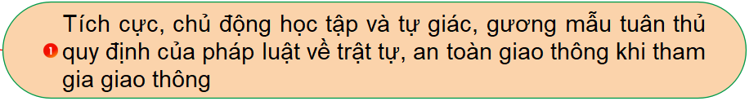
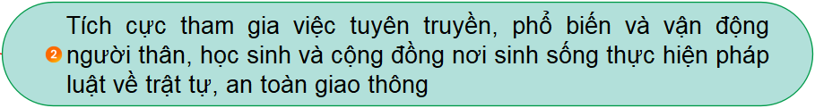
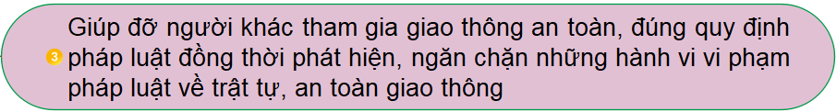

Slide 119
Luyện tập mục II (trang 29 SGK)
1. Em hãy nhận xét về hai cách qua đường sau của một nhóm học sinh:
- Cách 1: Chọn chỗ ngắn nhất, đợi khi vắng xe ô tô thì chạy thật nhanh qua đường.
- Cách 2: Nắm tay nhau thành một hàng ngang rồi qua đường.
Trả lời:
Trường hợp ở những nơi có đèn tín hiệu, có vạch kẻ đường hoặc có cầu vượt, hầm dành cho người đi bộ thì nhóm HS phải tuân thủ tín hiệu chỉ dẫn; trường hợp không có thì nhóm HS có thể nắm tay nhau thành một hàng ngang, chọn chỗ ngắn nhất (nếu có), quan sát kĩ các xe đang đi tới rồi qua đường bảo đảm an toàn, không nên chạy qua đường vì có thể bị vấp ngã.

Slide 120
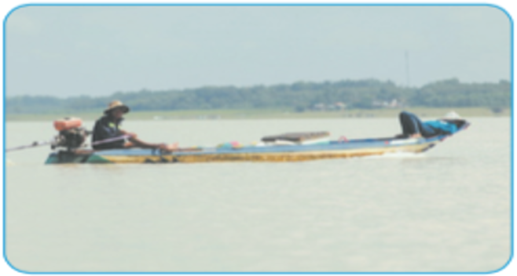
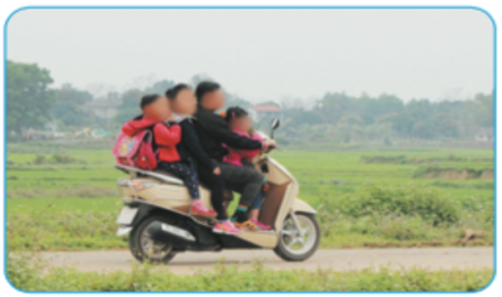
Luyện tập mục II (trang 29 SGK)
2. Em hãy cho biết: những hành vi nào ở các hình 4.2a, b, c, d, e, g vi phạm pháp luật và có thể gây ra những hậu quả gì? Nguyên nhân những vi phạm đó là gì?
Hình 4.2a
Hình 4.2b
Đi thuyền máy trên sông không mặc áo phao
Chở quá số người quy định, không đội mũ bảo hiểm khi điều khiển xe mô tô 2 bánh

Slide 121
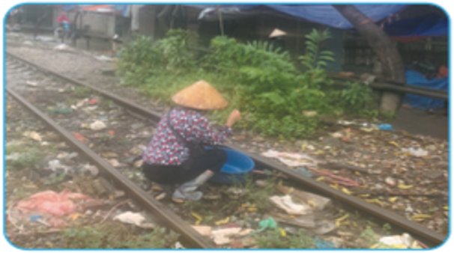
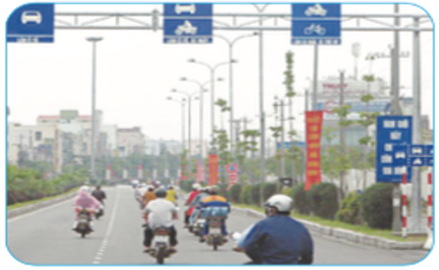
Hình 4.2c
Hình 4.2d
Hoạt động trong khu vực đường sắt
Các phương tiện giao thông đi sai làn đường quy định

Slide 122
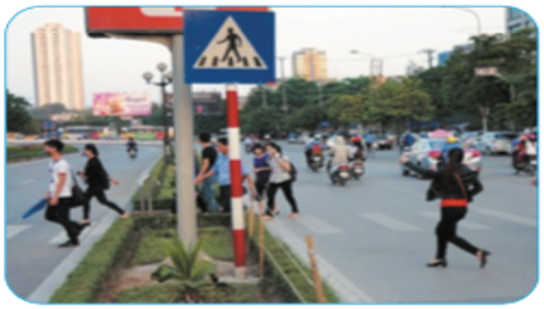
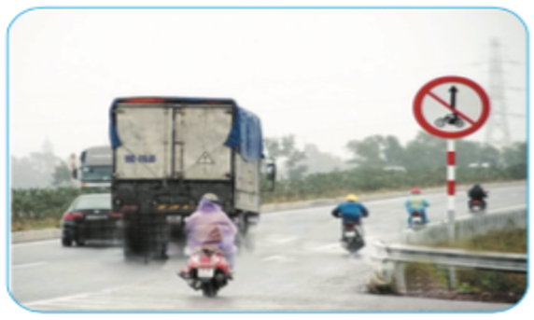
Hình 4.2e
Hình 4.2g
Người đi bộ qua đường không đúng vị trí quy định
Xe mô tô 2 bánh đi vào làn đường có biển cấm xe mô tô lưu thông

Slide 123
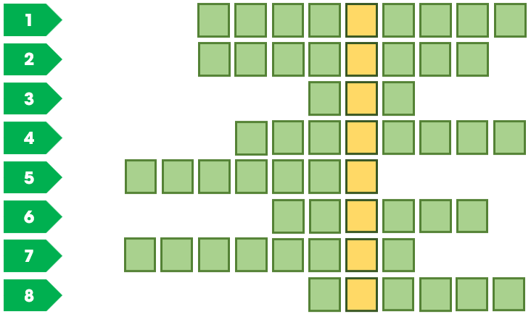
Luyện tập mục II (PA1)
Trò chơi “GIẢI Ô CHỮ 4”
Tìm 8 từ ngữ hàng ngang trong Bảng ô chữ biết các từ ngữ này được sử dụng trong mục II Bài 4 SGK, từ đó tìm được ô chữ hàng dọc (từ khoá).
Nêu thông điệp của từ khoá.
Bảng ô chữ

Slide 124
Quy tắc:
Thành lập 4 đội chơi và cử 1 HS làm thư kí.
Rút thăm: mỗi đội tìm 2 từ ngữ.
Thời gian suy nghĩ: 15 giây/từ ngữ. Hết 15 giây nếu đội chơi không trả lời được thì các đội khác có quyền trả lời cho đến khi tìm được từ ngữ.
Mỗi từ ngữ tìm được cùng với ít nhất 1 câu trích trong SGK (đã giới hạn) có sử dụng từ ngữ đó được tính 5 điểm. Thành tích của đội là trung bình cộng giữa tổng số điểm/số câu được giao.
Khi tìm được các từ ngữ hàng ngang thì từ ngữ hàng dọc (từ khoá) hiện ra. Bốn đội nêu thông điệp của từ khoá; thông điệp đúng với từ khoá được tính 5 điểm, thông điệp đúng và hay được tính 10 điểm.
Thư kí công bố kết quả.
GV nhận xét, đánh giá.

Slide 125
BẢNG Ô CHỮ
1
P
H
Ò
N
G
N
G
Ừ
A
2
L
Ự
C
L
Ư
Ợ
N
G
3
N
Ơ
I
4
N
G
Ă
N
C
H
Ặ
N
5
C
H
Ủ
Đ
Ộ
N
G
6
X
Â
M
H
Ạ
I
7
G
Ư
Ơ
N
G
M
Ẫ
U
8
Q
U
A
N
H
Ệ
Khi tìm đủ từ ngữ, click vào đây
để về slide thông điệp của từ khoá

Slide 126
15
14
13
12
11
10
9
8
7
6
5
4
3
2
1
1
HẾT GIỜ
Phòng trước, không để cho cái xấu, cái không hay có thể xảy ra
Đáp án
P
H
Ò
N
G
N
G
Ừ
A
Mục II Bài 4 SGK: “Phòng, chống vi phạm pháp luật về trật tự, an toàn giao thông là quá trình các lực lượng, các cấp, các ngành tổ chức, phối hợp bằng nhiều hình thức, biện pháp để phòng ngừa, phát hiện, ngăn chặn, điều tra, đấu tranh với những hành vi phạm tội và các hành vi vi phạm pháp luật khác về trật tự, an toàn giao thông, góp phần đảm bảo an ninh, trật tự an toàn xã hội.”
Về bảng ô chữ

Slide 127
2
15
14
13
12
11
10
9
8
7
6
5
4
3
2
1
HẾT GIỜ
Sức mạnh của con người được tổ chức nhau lại tạo ra để sử dụng vào các hoạt động của mình
Đáp án
L
Ự
C
L
Ư
Ợ
N
G
Mục II Bài 4 SGK: “Phòng, chống vi phạm pháp luật về trật tự, an toàn giao thông là quá trình các lực lượng, các cấp, các ngành tổ chức, phối hợp bằng nhiều hình thức, biện pháp để phòng ngừa, phát hiện, ngăn chặn, điều tra, đấu tranh với những hành vi phạm tội và các hành vi vi phạm pháp luật khác về trật tự, an toàn giao thông, góp phần đảm bảo an ninh, trật tự an toàn xã hội.”
Về bảng ô chữ

Slide 128
3
15
14
13
12
11
10
9
8
7
6
5
4
3
2
1
HẾT GIỜ
Phần không gian mà người hay vật nào đó chiếm, hoặc ở đấy sự việc gì đó xảy ra
Đáp án
N
Ơ
I
Mục II Bài 4 SGK: “Tích cực tham gia việc tuyên truyền, phổ biến và vận động người thân, học sinh và cộng đồng nơi sinh sống thực hiện pháp luật về trật tự, an toàn giao thông.”
Về bảng ô chữ

Slide 129
4
15
14
13
12
11
10
9
8
7
6
5
4
3
2
1
HẾT GIỜ
Chặn lại ngay từ đầu, không để cho gây tác hại (nói khái quát)
Đáp án
N
G
Ă
N
C
H
Ặ
N
Mục II Bài 4 SGK: “Giúp đỡ người khác tham gia giao thông an toàn, đúng quy định pháp luật đồng thời phát hiện, ngăn chặn những hành vi vi phạm pháp luật về trật tự, an toàn giao thông.”
Về bảng ô chữ

Slide 130
5
15
14
13
12
11
10
9
8
7
6
5
4
3
2
1
HẾT GIỜ
Tự mình quyết định hành động, không bị chi phối bởi người khác hoặc hoàn cảnh bên ngoài
Đáp án
C
H
Ủ
Đ
Ộ
N
G
Mục II Bài 4 SGK: “Tích cực, chủ động học tập và tự giác, gương mẫu tuân thủ quy định của pháp luật về trật tự, an toàn giao thông khi tham gia giao thông.”
Về bảng ô chữ

Slide 131
15
14
13
12
11
10
9
8
7
6
5
4
3
2
1
6
HẾT GIỜ
Xâm phạm đến khiến cho bị tổn hại
Đáp án
X
Â
M
H
Ạ
I
Mục II Bài 4 SGK: “Vi phạm pháp luật về trật tự, an toàn giao thông là hành vi trái pháp luật, có lỗi của chủ thể có năng lực trách nhiệm pháp lí thực hiện, xâm hại đến các quan hệ xã hội được pháp luật về trật tự, an toàn giao thông bảo vệ.”
Về bảng ô chữ

Slide 132
15
14
13
12
11
10
9
8
7
6
5
4
3
2
1
HẾT GIỜ
7
Người được coi là tấm gương, là mẫu mực để những người khác noi theo
Đáp án
G
Ư
Ơ
N
G
M
Ẫ
U
Mục II Bài 4 SGK: “Tích cực, chủ động học tập và tự giác, gương mẫu tuân thủ quy định của pháp luật về trật tự, an toàn giao thông khi tham gia giao thông.”
Về bảng ô chữ

Slide 133
15
14
13
12
11
10
9
8
7
6
5
4
3
2
1
8
HẾT GIỜ
Trạng thái tác động lẫn nhau, ảnh hưởng lẫn nhau giữa các sự vật
Đáp án
Q
U
A
N
H
Ệ
Mục II Bài 4 SGK: “Vi phạm pháp luật về trật tự, an toàn giao thông là hành vi trái pháp luật, có lỗi của chủ thể có năng lực trách nhiệm pháp lí thực hiện, xâm hại đến các quan hệ xã hội được pháp luật về trật tự, an toàn giao thông bảo vệ.”
Về bảng ô chữ

Slide 134
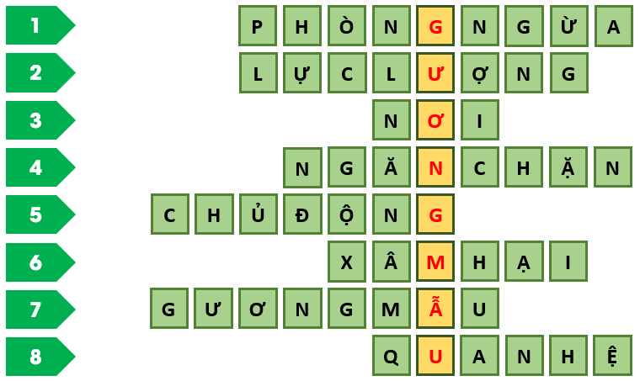
KẾT QUẢ “GIẢI Ô CHỮ 4”
Các nhóm nêu thông điệp của từ khoá.
Một thông điệp của từ khoá:“Tích cực, chủ động học tập và tự giác, gương mẫu tuân thủ quy định của pháp luật về trật tự, an toàn giao thông khi tham gia giao thông.”

Slide 135
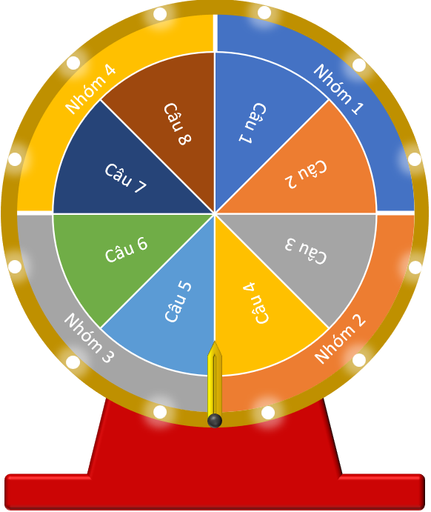
Luyện tập mục II (PA2)
Trò chơi “CHIẾC NÓN KÌ DIỆU 4”
Tìm 8 từ ngữ hàng ngang trong Bảng ô chữ biết các từ ngữ này được sử dụng trong mục II Bài 4 SGK, từ đó tìm được ô chữ hàng dọc (từ khoá).
Nêu thông điệp của từ khoá.
Vòng ngoài ghi các nhóm 1, 2, 3, 4; vòng trong ghi các câu từ 1-8 tương ứng với 8 từ ngữ hàng ngang cần tìm.
Click lần 1 vào kim màu vàng, hai vòng quay ngược chiều nhau, click lần 2, hai vòng dừng lại, nhóm và từ ngữ nhóm cần tìm được xác định ngẫu nhiên. Click vào câu được xác định ngẫu nhiên để đến slide có gợi ý từ ngữ cần tìm.
Bảng ô chữ
Chiếc nón kì diệu

Slide 136
Quy tắc:
Thành lập 4 đội chơi và cử 1 HS làm thư kí.
Mỗi đội được xác định ngẫu nhiên trả lời không quá 2 lần; từ lần thứ 3 trở đi, đội được trả lời do GV quyết định.
Thời gian suy nghĩ: 15 giây/từ ngữ. Hết 15 giây nếu đội chơi không trả lời được thì các đội khác có quyền trả lời cho đến khi tìm được từ ngữ.
Mỗi từ ngữ tìm được cùng với ít nhất 1 câu trích trong SGK (đã giới hạn) có sử dụng từ ngữ đó được tính 5 điểm. Thành tích của đội là trung bình cộng giữa tổng số điểm/số câu được trả lời.
Khi tìm được các từ ngữ hàng ngang thì từ ngữ hàng dọc (từ khoá) hiện ra. Bốn đội nêu thông điệp của từ khoá; thông điệp đúng với từ khoá được tính 5 điểm, thông điệp đúng và hay được tính 10 điểm.
Thư kí công bố kết quả.
GV nhận xét, đánh giá.

Slide 137
Câu 8
Câu 1
Câu 7
Câu 2
Câu 6
Câu 3
Câu 5
Câu 4
Click vào đây (khi thư kí thông báo đã tìm đủ đáp án 8 câu) để về slide nêu thông điệp của từ khoá

Slide 138
Phòng trước, không để cho cái xấu, cái không hay có thể xảy ra
PHÒNG NGỪA
Đáp án Câu 1
Mục II Bài 4 SGK: “Phòng, chống vi phạm pháp luật về trật tự, an toàn giao thông là quá trình các lực lượng, các cấp, các ngành tổ chức, phối hợp bằng nhiều hình thức, biện pháp để phòng ngừa, phát hiện, ngăn chặn, điều tra, đấu tranh với những hành vi phạm tội và các hành vi vi phạm pháp luật khác về trật tự, an toàn giao thông, góp phần đảm bảo an ninh, trật tự an toàn xã hội.”
Quay về “Chiếc nón kì diệu”
15
14
13
12
11
10
9
8
7
6
5
4
3
2
1
HẾT GIỜ

Slide 139
Sức mạnh của con người được tổ chức nhau lại tạo ra để sử dụng vào các hoạt động của mình
LỰC LƯỢNG
Đáp án Câu 2
Mục II Bài 4 SGK: “Phòng, chống vi phạm pháp luật về trật tự, an toàn giao thông là quá trình các lực lượng, các cấp, các ngành tổ chức, phối hợp bằng nhiều hình thức, biện pháp để phòng ngừa, phát hiện, ngăn chặn, điều tra, đấu tranh với những hành vi phạm tội và các hành vi vi phạm pháp luật khác về trật tự, an toàn giao thông, góp phần đảm bảo an ninh, trật tự an toàn xã hội.”
Quay về “Chiếc nón kì diệu”
15
14
13
12
11
10
9
8
7
6
5
4
3
2
1
HẾT GIỜ

Slide 140
Phần không gian mà người hay vật nào đó chiếm, hoặc ở đấy sự việc gì đó xảy ra
NƠI
Đáp án Câu 3
Mục II Bài 4 SGK: “Tích cực tham gia việc tuyên truyền, phổ biến và vận động người thân, học sinh và cộng đồng nơi sinh sống thực hiện pháp luật về trật tự, an toàn giao thông.”
Quay về “Chiếc nón kì diệu”
15
14
13
12
11
10
9
8
7
6
5
4
3
2
1
HẾT GIỜ

Slide 141
Vai trò hoặc đặc trưng của một người nào đó, một cái gì đó
NGĂN CHẶN
Đáp án Câu 4
Mục II Bài 4 SGK: “Giúp đỡ người khác tham gia giao thông an toàn, đúng quy định pháp luật đồng thời phát hiện, ngăn chặn những hành vi vi phạm pháp luật về trật tự, an toàn giao thông.”
Quay về “Chiếc nón kì diệu”
15
14
13
12
11
10
9
8
7
6
5
4
3
2
1
HẾT GIỜ

Slide 142
Tự mình quyết định hành động, không bị chi phối bởi người khác hoặc hoàn cảnh bên ngoài
CHỦ ĐỘNG
Đáp án Câu 5
Mục II Bài 4 SGK: “Tích cực, chủ động học tập và tự giác, gương mẫu tuân thủ quy định của pháp luật về trật tự, an toàn giao thông khi tham gia giao thông.”
Quay về “Chiếc nón kì diệu”
15
14
13
12
11
10
9
8
7
6
5
4
3
2
1
HẾT GIỜ

Slide 143
Xâm phạm đến khiến cho bị tổn hại
XÂM HẠI
Đáp án Câu 6
Mục II Bài 4 SGK: “Vi phạm pháp luật về trật tự, an toàn giao thông là hành vi trái pháp luật, có lỗi của chủ thể có năng lực trách nhiệm pháp lí thực hiện, xâm hại đến các quan hệ xã hội được pháp luật về trật tự, an toàn giao thông bảo vệ.”
Quay về “Chiếc nón kì diệu”
15
14
13
12
11
10
9
8
7
6
5
4
3
2
1
HẾT GIỜ

Slide 144
Người được coi là tấm gương, là mẫu mực để những người khác noi theo
GƯƠNG MẪU
Đáp án Câu 7
Mục II Bài 4 SGK: “Tích cực, chủ động học tập và tự giác, gương mẫu tuân thủ quy định của pháp luật về trật tự, an toàn giao thông khi tham gia giao thông.”
Quay về “Chiếc nón kì diệu”
15
14
13
12
11
10
9
8
7
6
5
4
3
2
1
HẾT GIỜ

Slide 145
Trạng thái tác động lẫn nhau, ảnh hưởng lẫn nhau giữa các sự vật
QUAN HỆ
Đáp án Câu 8
Mục II Bài 4 SGK: “Vi phạm pháp luật về trật tự, an toàn giao thông là hành vi trái pháp luật, có lỗi của chủ thể có năng lực trách nhiệm pháp lí thực hiện, xâm hại đến các quan hệ xã hội được pháp luật về trật tự, an toàn giao thông bảo vệ.”
Quay về “Chiếc nón kì diệu”
15
14
13
12
11
10
9
8
7
6
5
4
3
2
1
HẾT GIỜ

Slide 146
KẾT QUẢ “GIẢI Ô CHỮ 4”
Các nhóm nêu thông điệp của từ khoá.
Một thông điệp của từ khoá:“Tích cực, chủ động học tập và tự giác, gương mẫu tuân thủ quy định của pháp luật về trật tự, an toàn giao thông khi tham gia giao thông.”

Slide 147
Vận dụng. Em hãy xây dựng và trình bày trước lớp một trong hai nội dung sau:
– Thư gửi gia đình em về chủ đề “An toàn giao thông – Hạnh phúc của mọi nhà”.
– Nội quy tham gia giao thông (áp dụng cho học sinh trường em đang học) và kế hoạch tuyên truyền, vận động để mọi người thực hiện nội quy này.
PHIẾU HỌC TẬP 4.6
Nhiệm vụ
Các nhóm xây dựng kế hoạch thực hiện dự án theo mẫu sau:
Thời gian thực hiện: 05 phút.
KẾ HOẠCH THỰC HIỆN DỰ ÁN Xây dựng và thuyết trình về Nội quy tham gia giao thông (Áp dụng cho học sinh trường em) 1. Mục tiêu của dự án 2. Nội dung thuyết trình 3. Địa điểm và cách sưu tầm thông tin minh hoạ cho nội dung thuyết trình 4. Phân công (Trưởng nhóm; thư kí; người biên tập nội dung thuyết trình, sưu tầm hình ảnh, viết lời thuyết minh, thiết kế bản trình chiếu, trình bày trước lớp)

Slide 148
Tiêu chí đánh giá
Tiêu chí | Mô tả tiêu chí | Mức độ/Điểm
 |  | Chưa đạt | Đạt | Tốt
1.Xây dựng và triển khai kế hoạch thực hiện dự án | - Đạt: Đủ nội dung theo mẫu; thuyết trình kế hoạch rõ ràng; đăng kí và nộp kết quả thực hiện dự án đúng thời hạn. - Tốt: Đủ nội dung theo mẫu; thuyết trình kế hoạch rõ ràng; đăng kí và nộp kết quả thực hiện dự án trước thời hạn. | 0 | 0.5 | 1
2.Nội dung dự án | - Đạt: Đúng, đủ nội dung cơ bản theo yêu cầu của bài tập vận dụng; có 1 nội dung lạc chủ đề. - Tốt: Đúng, đủ nội dung cơ bản theo yêu cầu của bài tập vận dụng; không có nội dung nào lạc chủ đề. | 0 | 3.0 | 4
3. Hình thức sản phẩm báo cáo kết quả dự án | - Đạt: Cấu trúc logic, rõ ràng; kênh chữ và kênh hình bảo đảm phù hợp. - Tốt: Cấu trúc logic, rõ ràng; kênh chữ và kênh hình bảo đảm phù hợp; sáng tạo, độc đáo. | 0 | 0.5 | 1
4. Thuyết trình trước lớp về kết quả dự án | - Đạt: Tự tin; nói to, rõ ràng, lưu loát - Tốt: Tự tin; nói to, rõ ràng, lưu loát; thoát li tài liệu; truyền cảm, thuyết phục. | 0 | 1.5 | 2
5. Ý kiến của nhóm đối với các nhóm khác | - Đạt: Có 3 ý kiến (nhận xét/nêu câu hỏi/ phản biện/phát hiện tình huống có vấn đề...) - Tốt: Có từ 4 ý kiến trở lên (nhận xét/nêu câu hỏi/phản biện/phát hiện tình huống có vấn đề...) | 0 | 1.5 | 2
 | Cộng | 0 | 7 | 10

Slide 149
TRẮC NGHIỆM
Các câu hỏi chỉ sử dụng kiến thức trong SGK Giáo dục quốc phòng và an ninh 10 (bộ sách Cánh Diều)
Mỗi câu hỏi chọn 1 phương án trong 4 phương án cho trước

Slide 150
Câu 4.1. Hành vi người điều khiển xe đạp điện, xe máy điện mà trong cơ thể có chất ma tuý có bị nghiêm cấm không?
A. Bị nghiêm cấm
B. Không bị nghiêm cấm
C. Không bị nghiêm cấm nếu người điều khiển chở bệnh nhân đi cấp cứu
D. Không bị nghiêm cấm nếu chỉ đi với tốc độ dưới 10km/h
Đáp án

Slide 151
Câu 4.2. Hành vi người điều khiển xe đạp điện, xe máy điện mà trong máu hoặc hơi thở có nồng độ cồn có bị nghiêm cấm không?
A. Không bị nghiêm cấm
B. Bị nghiêm cấm
C. Không bị nghiêm cấm nếu người điều khiển còn tỉnh táo
D. Không bị nghiêm cấm nếu người điều khiển chở người bệnh đi cấp cứu
Đáp án

Slide 152
Câu 4.3. Khi điều khiển xe cơ giới trong đô thị và khu đông dân cư, không được bấm còi trong khoảng thời gian
A. từ 21 giờ đến 5 giờ.
B. từ 21 giờ đến 6 giờ.
C. từ 22 giờ đến 5 giờ.
D. từ 22 giờ đến 6 giờ.
Đáp án

Slide 153
Câu 4.4. Hành vi bấm còi liên tục khi điều khiển xe cơ giới có bị nghiêm cấm không?
A. Không bị nghiêm cấm
B. Không bị nghiêm cấm nếu trong khoảng thời gian từ 5 giờ đến 22 giờ
C. Không bị nghiêm cấm nếu không ở trong đô thị, khu đông dân cư
D. Bị nghiêm cấm
Đáp án

Slide 154
Câu 4.5. Hành vi lắp đặt, sử dụng đèn không đúng thiết kế của nhà sản xuất đối với từng loại xe cơ giới có bị nghiêm cấm không?
A. Bị nghiêm cấm
B. Không bị nghiêm cấm
C. Không bị nghiêm cấm nếu lắp đặt loại đèn sáng hơn đèn theo thiết kế của nhà sản xuất
D. Không bị nghiêm cấm nếu chỉ sử dụng ở nơi ít dân cư hoặc không phải là đô thị
Đáp án

Slide 155
Câu 4.6. Tại nơi không có vạch kẻ đường dành cho người đi bộ, người điều khiển phương tiện
A. không phải nhường đường cho người đi bộ.
B. không phải nhường đường cho xe lăn của người khuyết tật.
C. chỉ nhường đường cho xe lăn của người khuyết tật.
D. phải quan sát, giảm tốc độ và nhường đường cho người đi bộ, xe lăn của người khuyết tật qua đường bảo đảm an toàn
Đáp án

Slide 156
Câu 4.7. Trong các trường hợp sau, trường hợp nào người điều khiển xe gắn máy không được chở tối đa hai người?
A. Chở người bệnh đi cấp cứu
B. Áp giải người có hành vi vi phạm pháp luật
C. Chở trẻ em dưới 14 tuổi
D. Chở người từ đủ 14 tuổi trở lên
Đáp án

Slide 157
Câu 4.8. Người điều khiển xe đạp chỉ được chở một người, trừ trường hợp nào dưới đây thì được chở tối đa hai người?
A. Chở thêm một trẻ em dưới 7 tuổi
B. Chở thêm một trẻ em dưới 8 tuổi
C. Chở thêm một trẻ em dưới 9 tuổi
D. Chở thêm một trẻ em dưới 10 tuổi
Đáp án

Slide 158
Câu 4.9. Người ngồi trên xe mô tô, xe gắn máy, xe đạp máy phải đội mũ bảo hiểm có cài quai đúng quy cách khi nào?
A. Chỉ khi tham gia giao thông đường cao tốc
B. Khi tham gia giao thông đường bộ
C. Chỉ khi tham gia giao thông đường quốc lộ
D. Chỉ khi tham gia giao thông hầm đường bộ
Đáp án

Slide 159
Câu 4.10. Đối tượng nào sau đây không phải đội mũ bảo hiểm?
A. Người điều khiển, người ngồi trên xe mô tô hai bánh, xe mô tô ba bánh
B. Người điều khiển, người ngồi trên xe đạp máy, xe
đạp điện
C. Người điều khiển, người ngồi trên xe đạp thường (không phải xe đạp máy, xe đạp điện)
D. Người điều khiển, người ngồi trên xe gắn máy
Đáp án

Slide 160
Câu 4.11. Khi đang lên dốc, người ngồi trên xe mô tô có được phép kéo theo người đang điều khiển xe đạp không?
A. Không được phép
B. Được phép nếu đường không bị trơn, trượt
C. Được phép khi không có xe cơ giới đi ngược chiều
D. Được phép khi người đi xe đạp quá mệt
Đáp án

Slide 161
Câu 4.12. Hành vi người điều khiển xe mô tô, xe gắn máy, xe đạp chở vật cồng kềnh khi tham gia giao thông có được phép không?
A. Chỉ được phép nếu đoạn đường di chuyển là đường một chiều
B. Chỉ được phép khi đã buộc thật chắc vật với phương tiện
C. Không được phép
D. Chỉ được phép nếu đoạn đường di chuyển cấm xe ô tô
Đáp án

Slide 162
Câu 4.13. Người ngồi trên xe mô tô hai bánh, xe mô tô ba bánh, xe gắn máy, xe đạp khi tham gia giao thông có được phép mang, vác vật cồng kềnh không?
A. Chỉ được phép nếu đoạn đường di chuyển dưới 1 km
B. Được phép nếu không ảnh hưởng đến người điều khiển phương tiện
C. Chỉ được phép nếu đang đi trên đường một chiều
D. Không được phép
Đáp án

Slide 163
Câu 4.14. Người điều khiển, người ngồi trên xe mô tô hai bánh, xe mô tô ba bánh, xe gắn máy, xe đạp khi tham gia giao thông có được sử dụng ô khi trời mưa không?
A. Chỉ người ngồi đằng sau người điều khiển được sử dụng
B. Không được sử dụng
C. Được sử dụng nếu không có áo mưa
D. Được sử dụng nếu chỉ mưa phùn và không có gió
Đáp án

Slide 164
Câu 4.15. Khi đi qua đường đô thị, đường thường xuyên có xe cơ giới qua lại trẻ em ở độ tuổi nào phải có người lớn dắt?
A. Dưới 7 tuổi
B. Dưới 8 tuổi
C. Dưới 9 tuổi
D. Dưới 10 tuổi
Đáp án

Slide 165
Câu 4.16. Hành vi tự mở lối đi qua đường sắt có bị nghiêm cấm không?
A. Không bị nghiêm cấm nếu lối đi tự mở chỉ dùng cho một hộ gia đình
B. Bị nghiêm cấm
C. Không bị nghiêm cấm
D. Không bị nghiêm cấm nếu lối đi tự mở chỉ sử dụng một lần duy nhất
Đáp án

Slide 166
Câu 4.17: Hành vi họp chợ trên đường sắt, trong phạm vi bảo vệ công trình đường sắt và hành lang an toàn giao thông đường sắt có bị nghiêm cấm không?
A. Không bị nghiêm cấm nếu chỉ họp chợ mỗi tuần một lần
B. Không bị nghiêm cấm
C. Bị nghiêm cấm
D. Không bị nghiêm cấm nếu chỉ có các hộ dân ở xung quanh đường tàu tham gia
Đáp án

Slide 167
Câu 4.18. Hành vi đi, đứng, nằm, ngồi trên đường sắt có bị nghiêm cấm không?
A. Bị nghiêm cấm
B. Không bị nghiêm cấm
C. Không bị nghiêm cấm nếu chỉ thực hiện không quá 30 phút mỗi ngày
D. Không bị nghiêm cấm đối với những người ở xung quanh đường tàu
Đáp án

Slide 168
Câu 4.19. Nếu xảy ra hậu quả do không tuân thủ các quy định, hướng dẫn về mặc áo phao cứu sinh hoặc cầm (đeo) dụng cụ nổi cứu sinh cá nhân thì người chịu trách nhiệm là
A. hành khách khi đi trên phương tiện vận tải hành khách ngang sông.
B. chủ phương tiện vận tải hành khách ngang sông.
C. thuyền viên phương tiện vận tải hành khách ngang sông.
D. người lái phương tiện vận tải hành khách ngang sông.
Đáp án

Slide 169
Truy cập thông tin về SGK GD QPAN (bộ sách Cánh Diều):
Trang web bộ sách Cánh Diều
https://hoc10.vn/
Facebook: Nhóm GV GD QPAN-Cánh Diều
https://www.facebook.com/groups/729540662159272
Sàn thương mại điện tử Cánh Diều
https://sachcanhdieu.vn
Trao đổi, giải đáp hỗ trợ giáo viên:
Phòng Thông tin và Truyền thông VEPIC thongtinvatruyenthong.vepic@gmail.com

